Slide 1
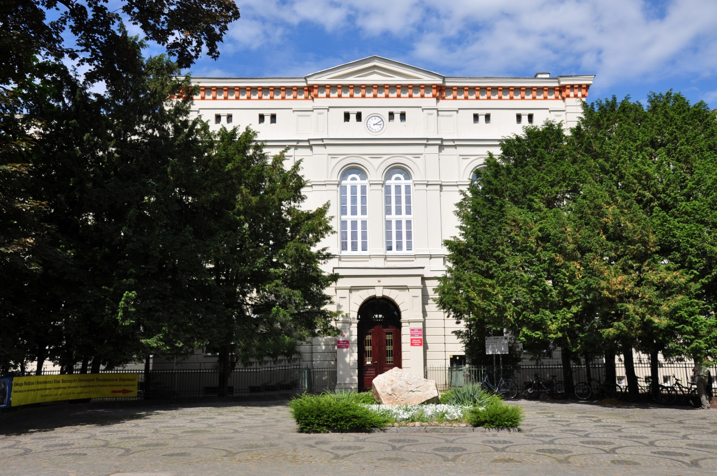
Liceum Ogólnokształcące im. Marii Skłodowskiej-Curie w Strzelinie

Slide 2
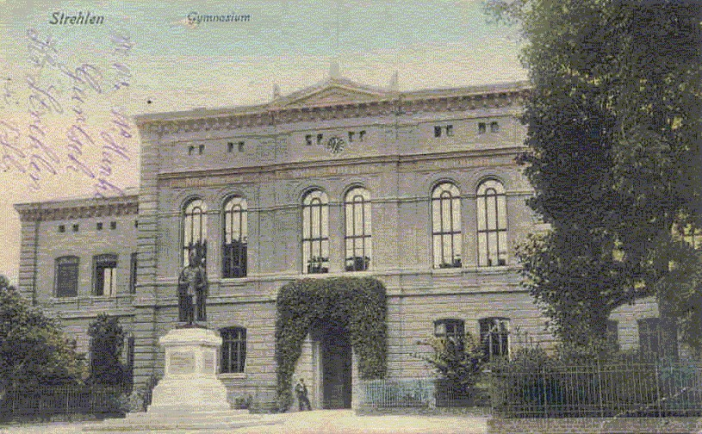

Szkoła z tradycjami

Slide 3
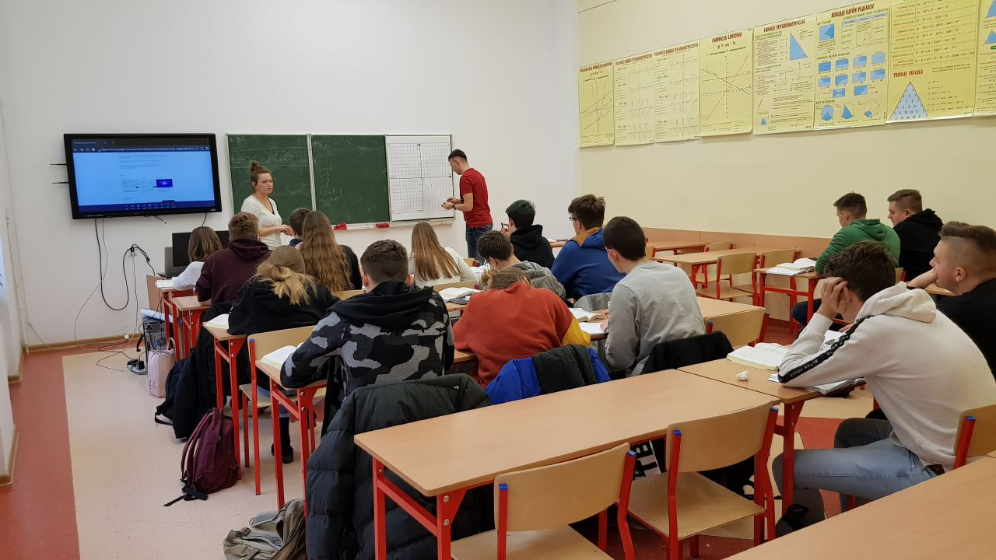
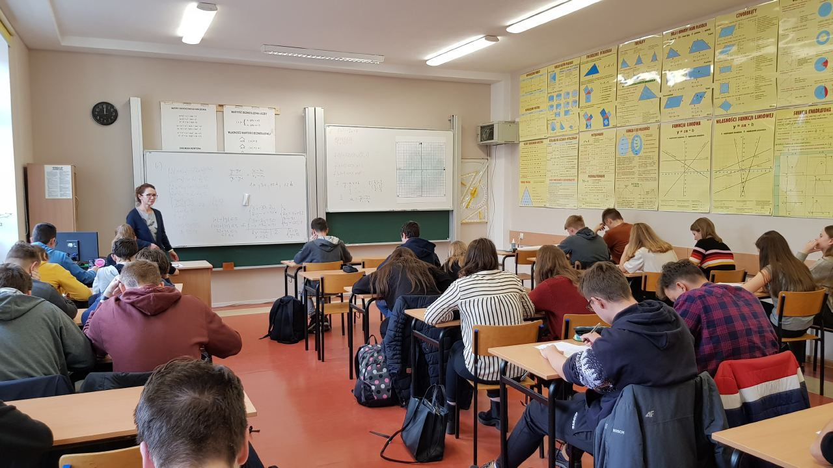
Warunki do nauki
Duże i doskonale wyposażone sale lekcyjne
Gabinet matematyczny
Gabinet matematyczny

Slide 4
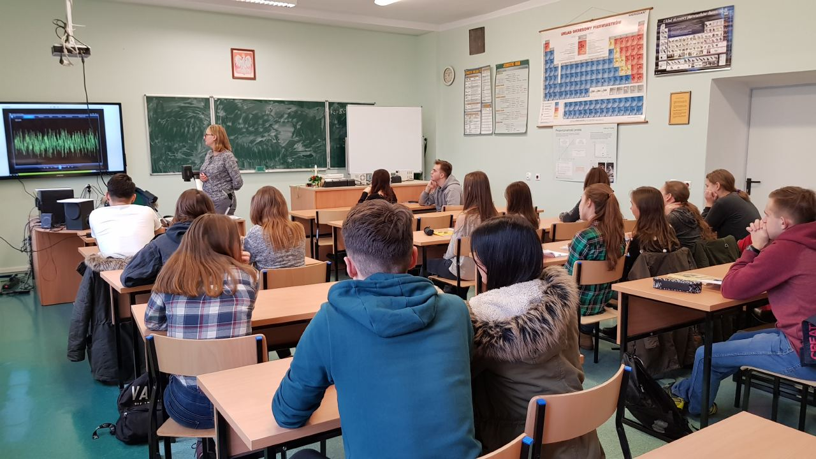
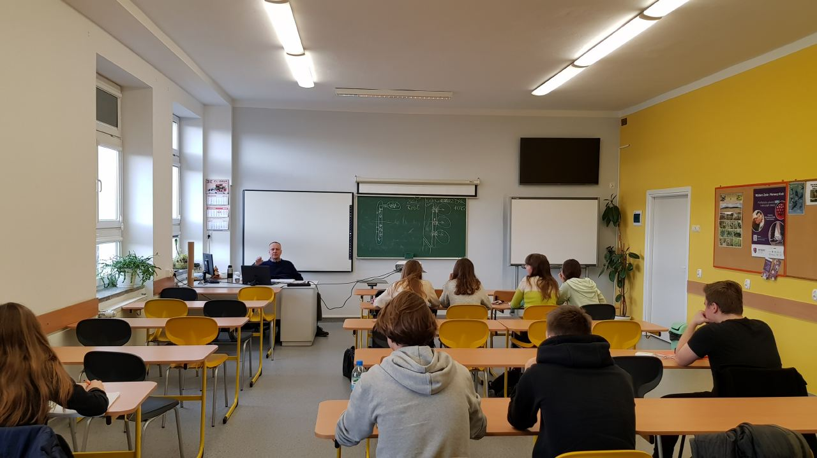
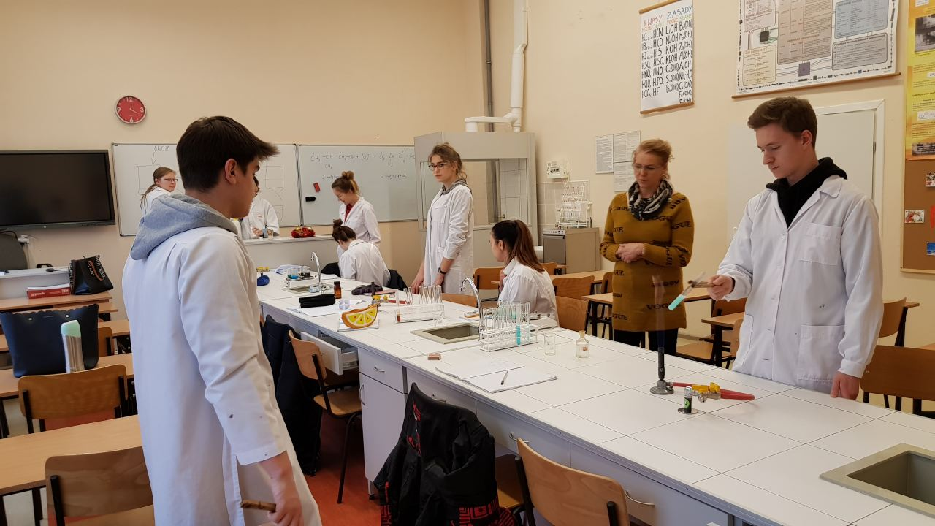
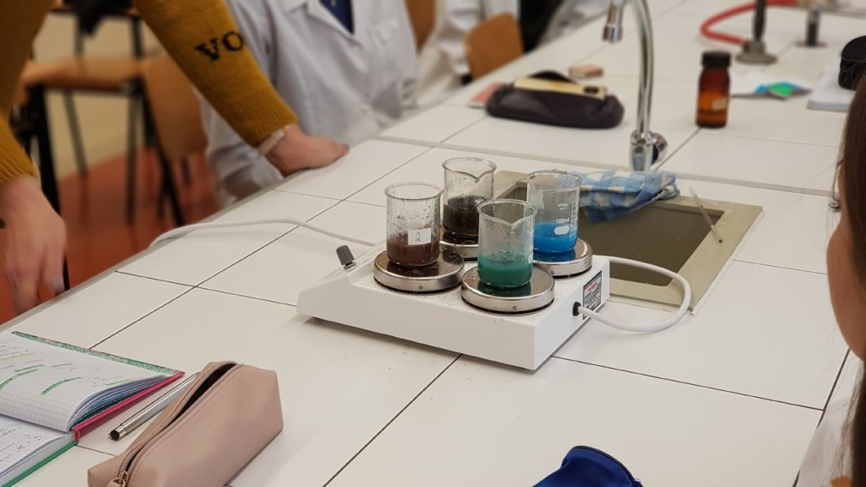
Gabinet fizyczny
Gabinet biologiczny
Gabinet chemiczny
Gabinet chemiczny

Slide 5
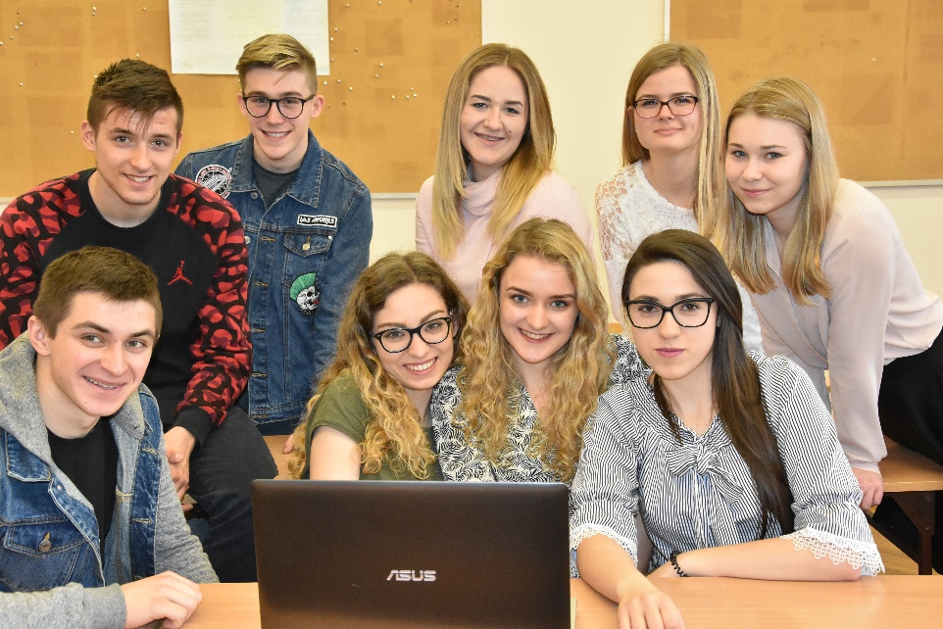
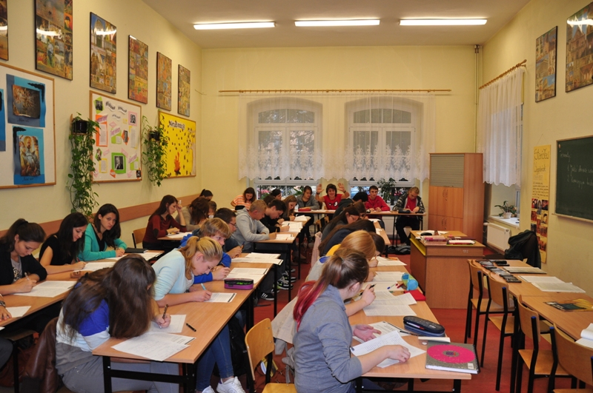
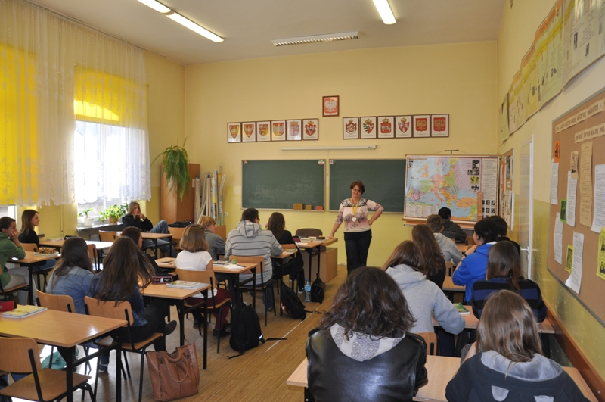
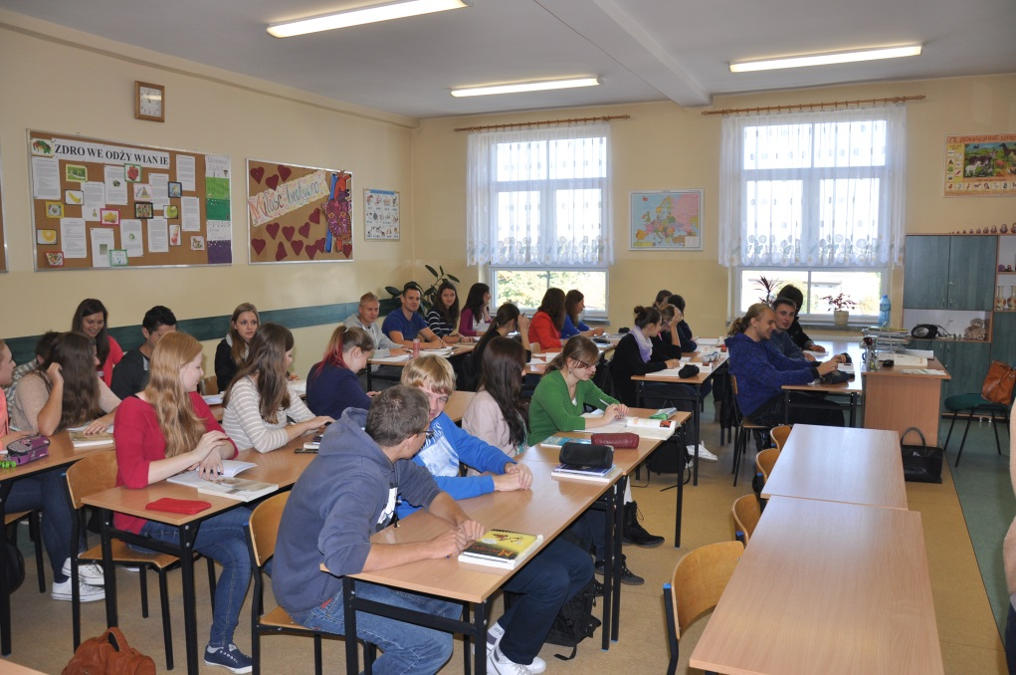
Gabinet języka angielskiego
Gabinet polonistyczny
Gabinet historyczny
Gabinet języka rosyjskiego

Slide 6
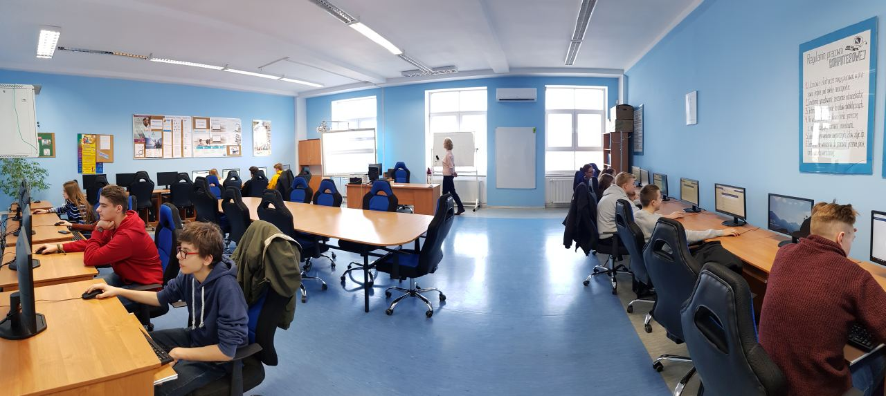
Sala komputerowa

Slide 7
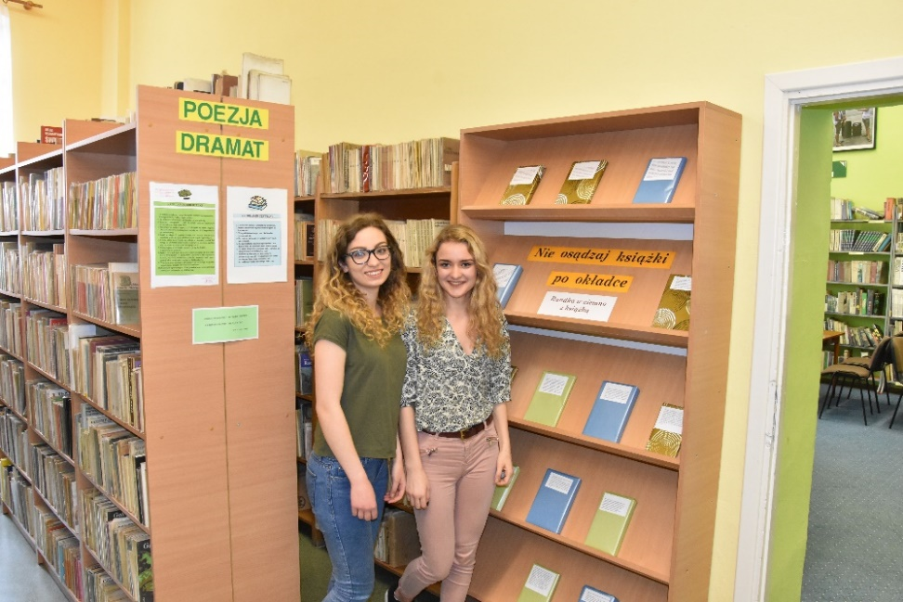
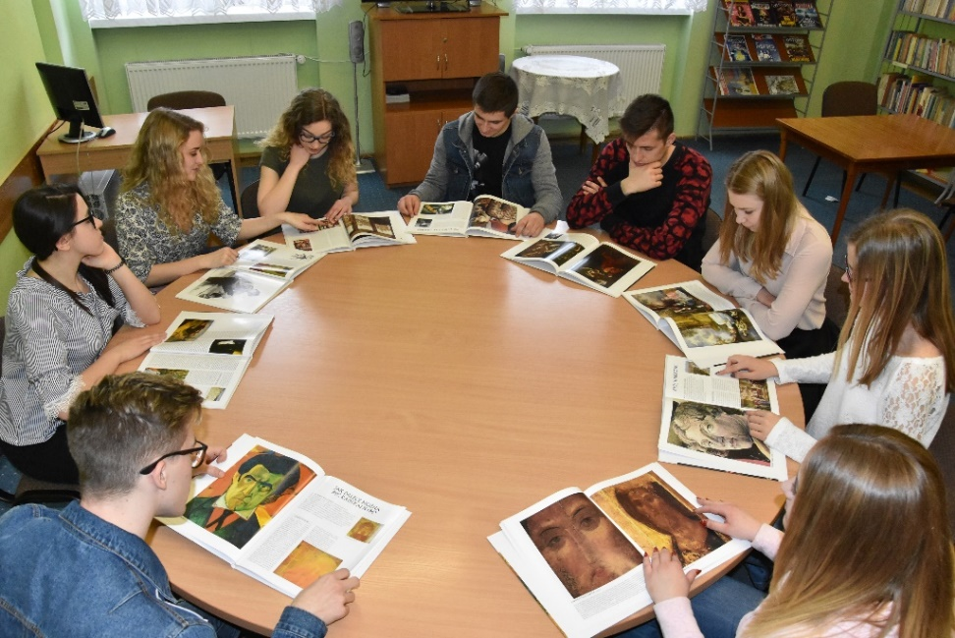
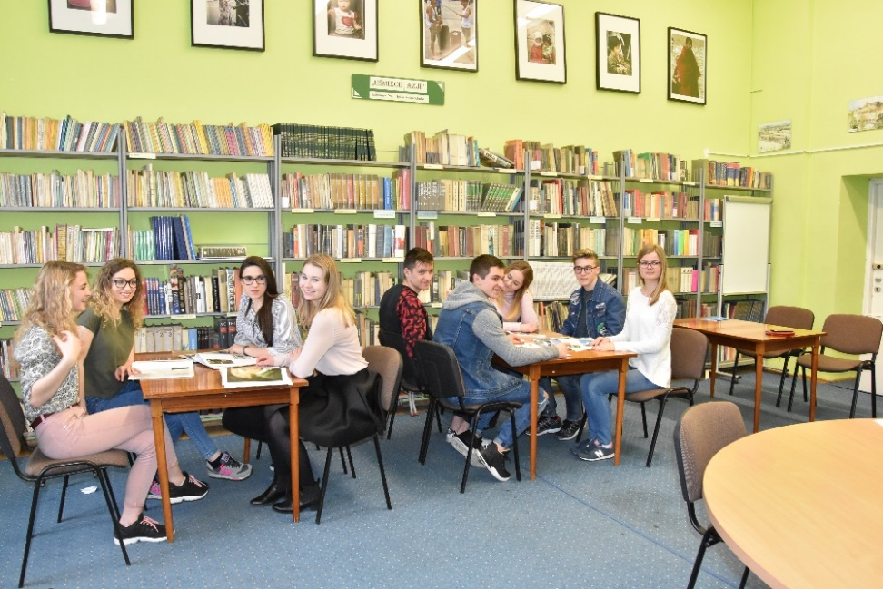
Biblioteka
Czytelnia

Slide 8
Co oferujemy?
Nowa sala gimnastyczna z łącznikiem do budynku głównego

Slide 9
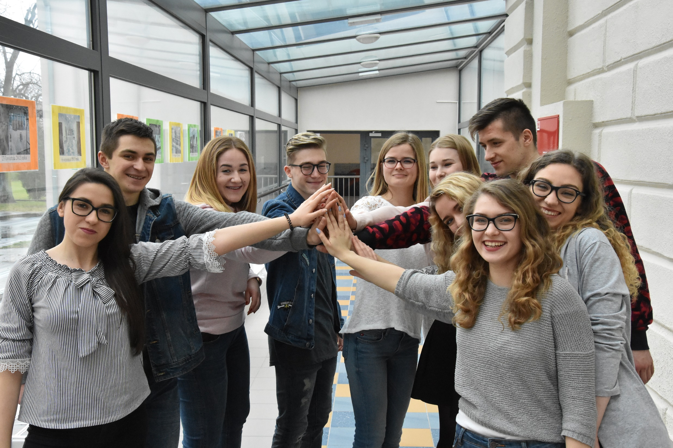

Slide 10
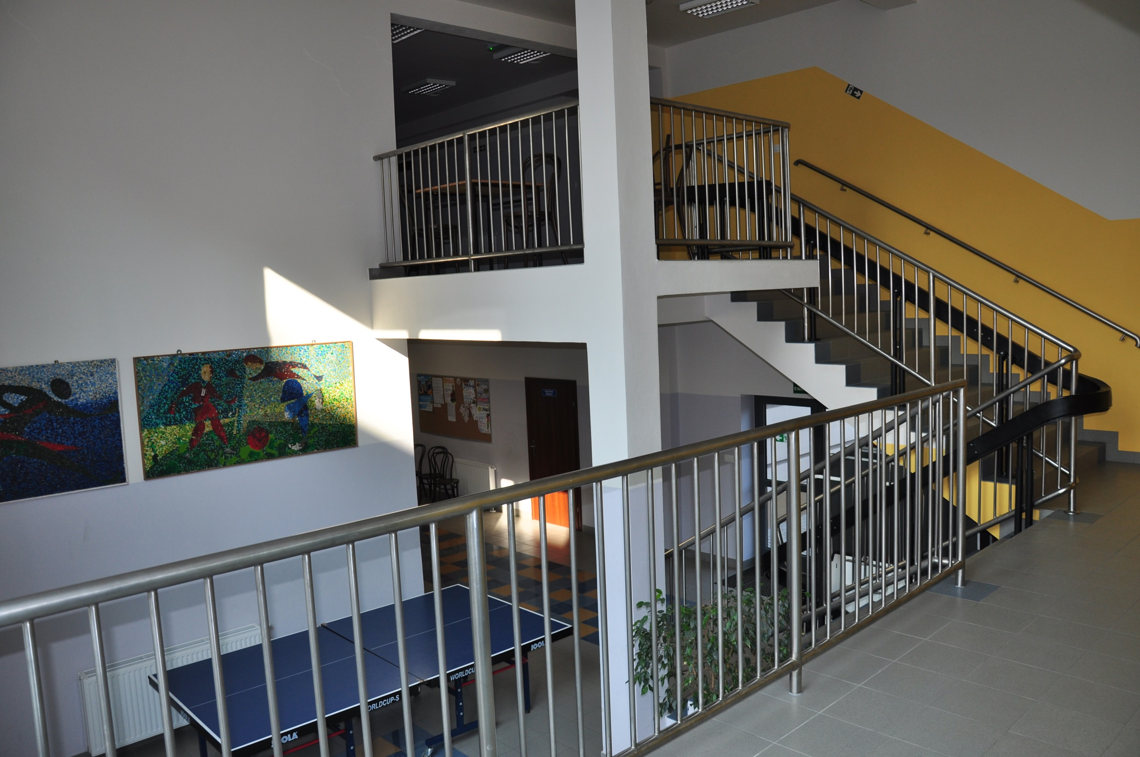

Slide 11
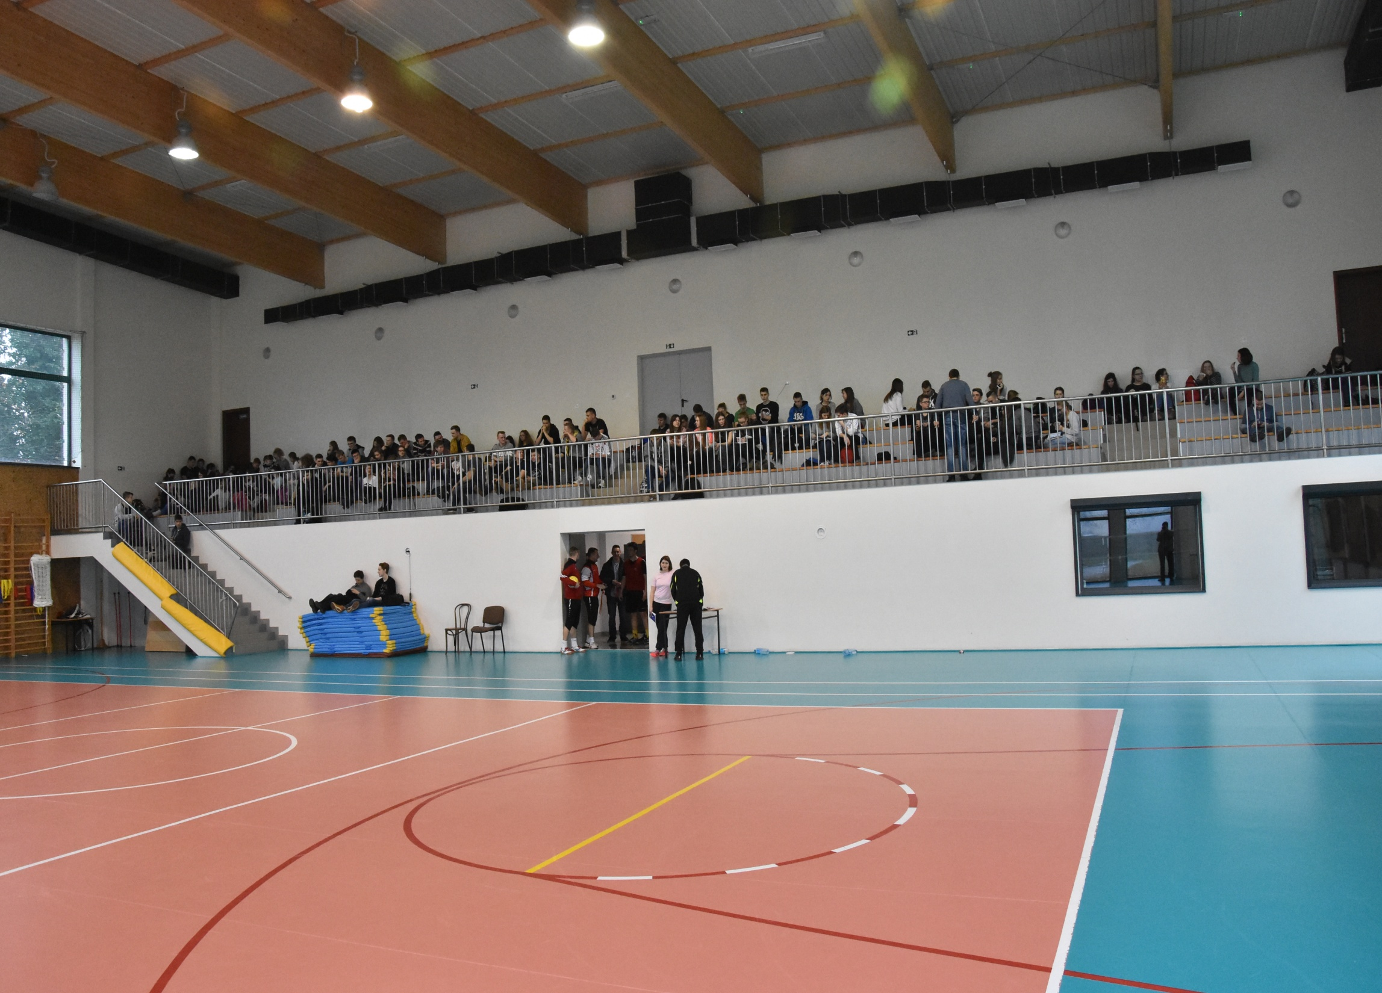

Slide 12
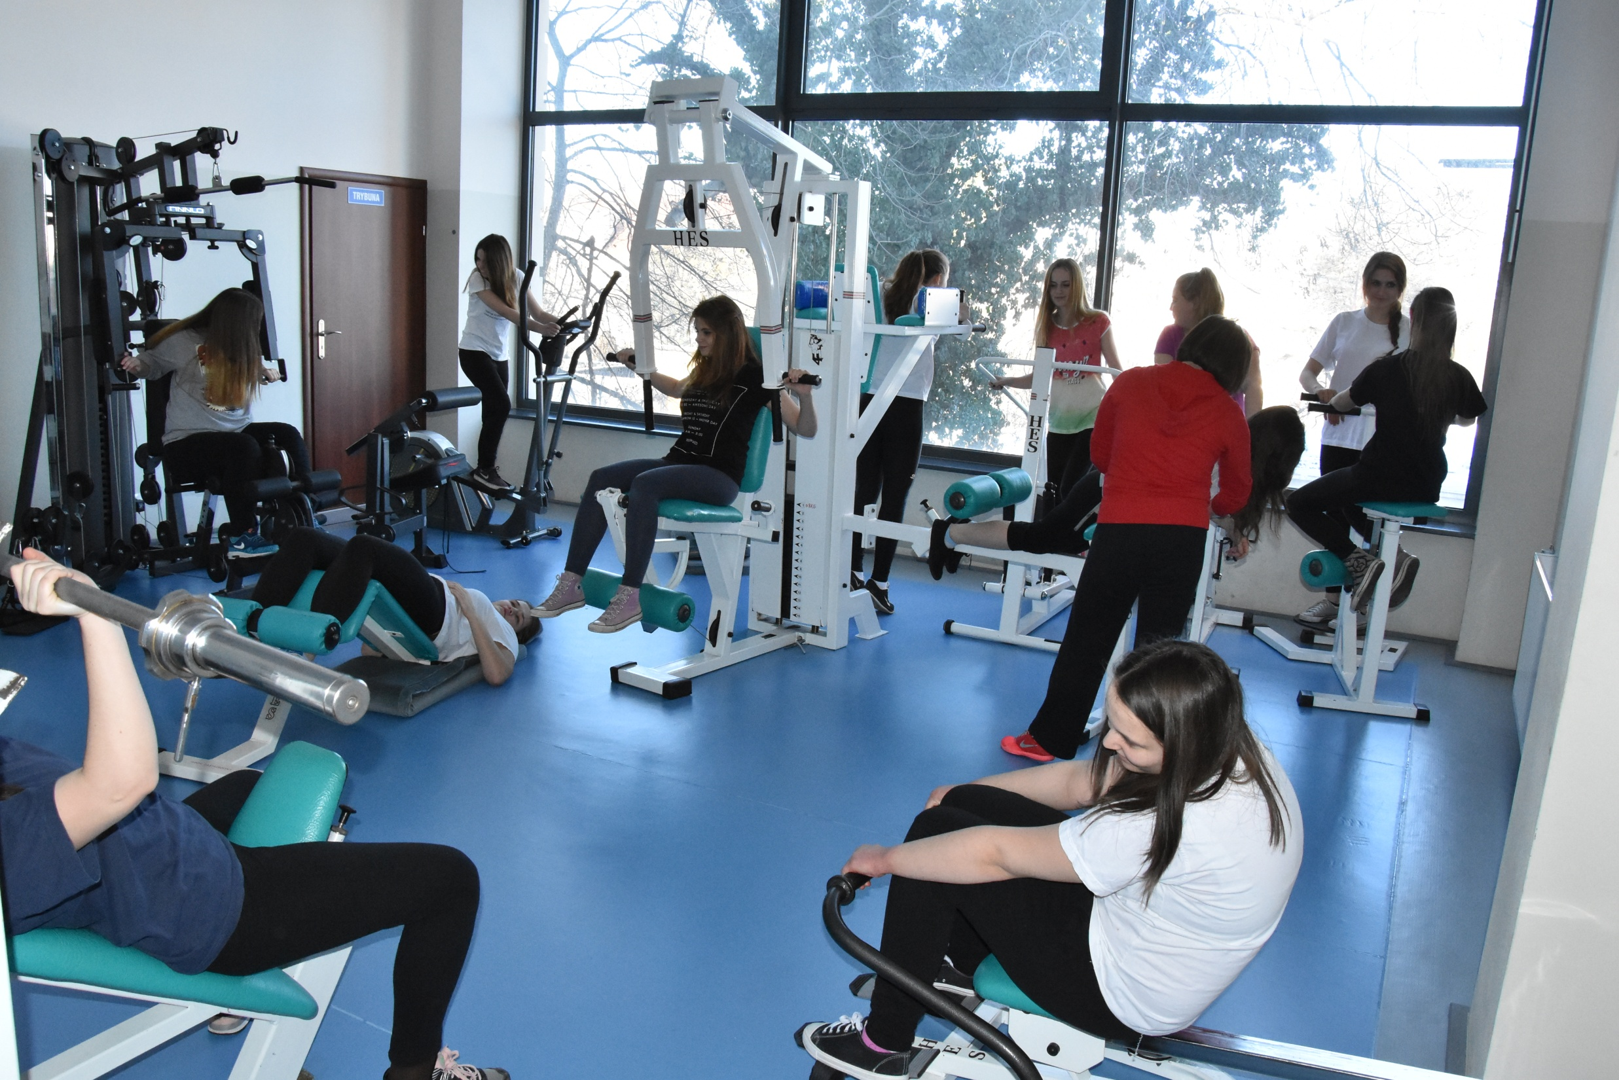

Slide 13
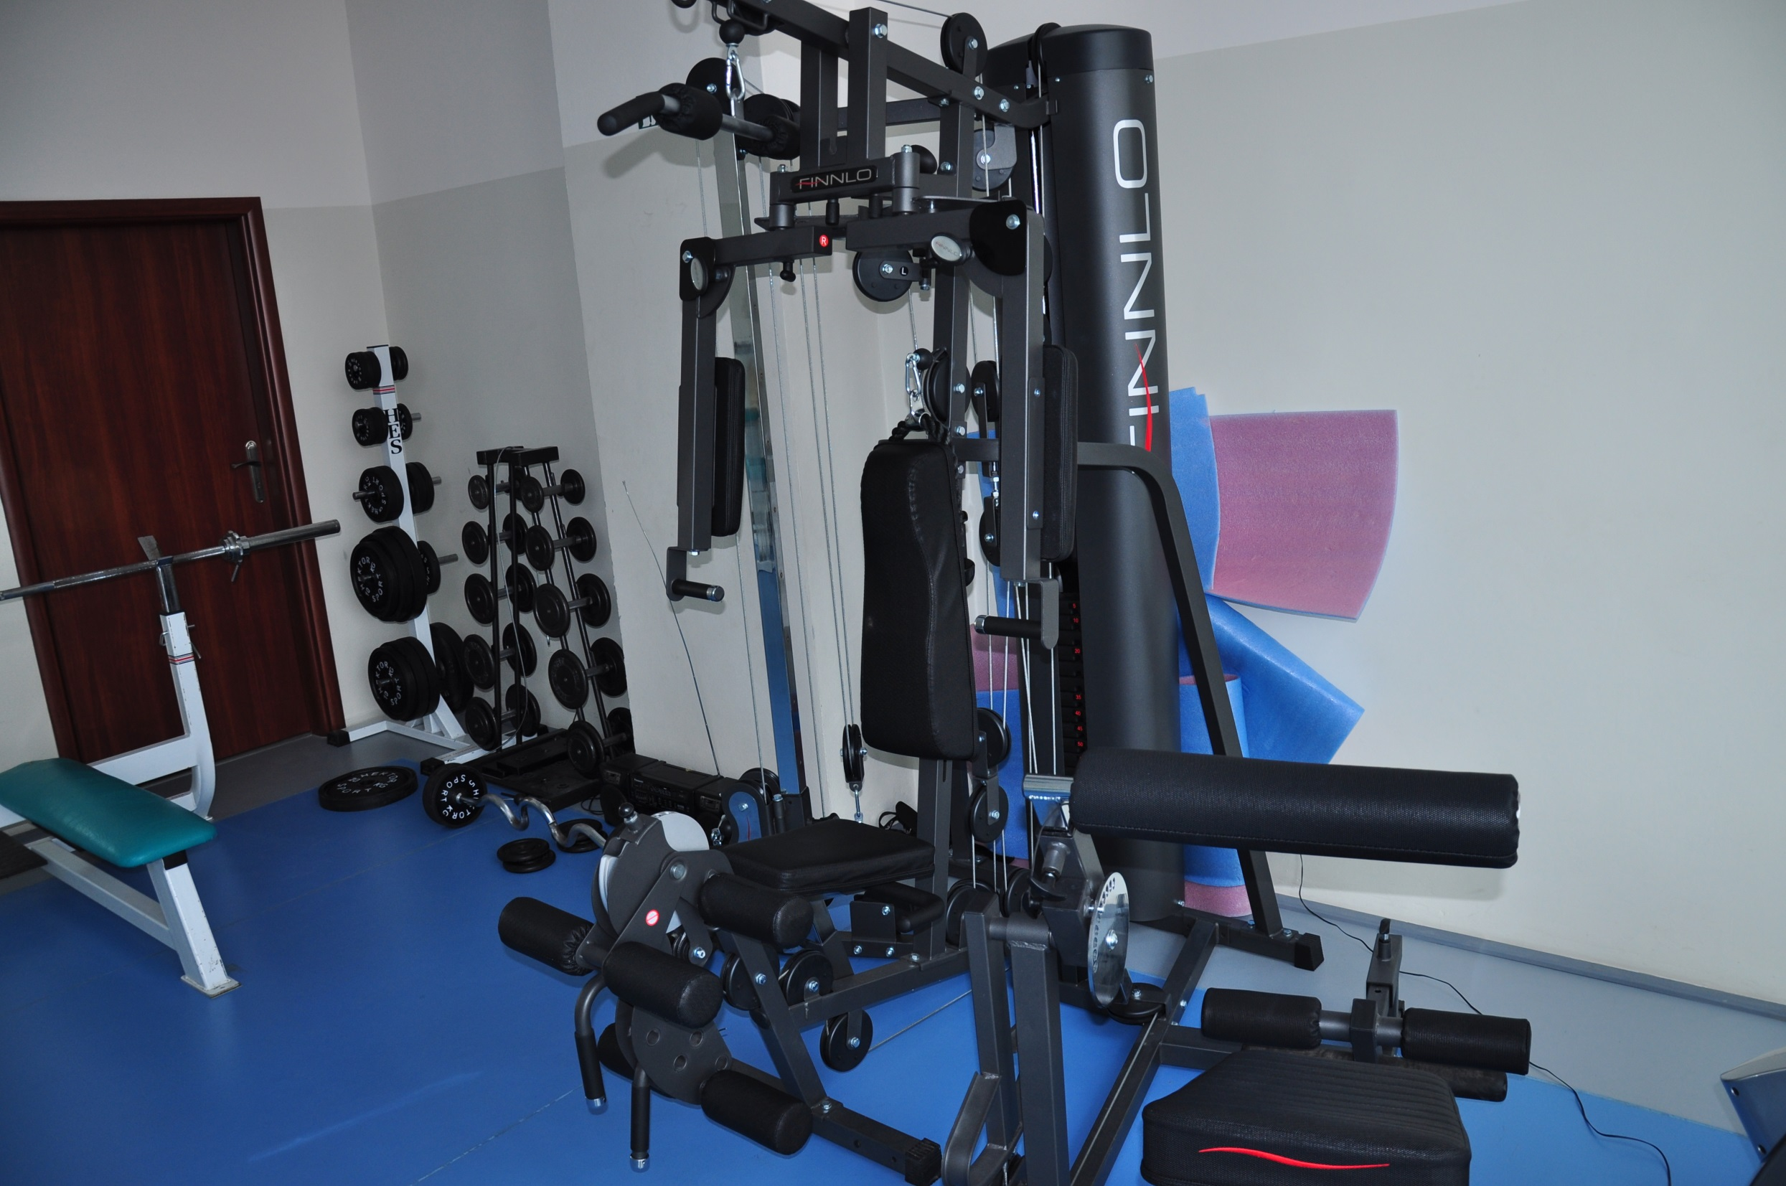

Slide 14
Stylowa aula szkolna

Slide 15
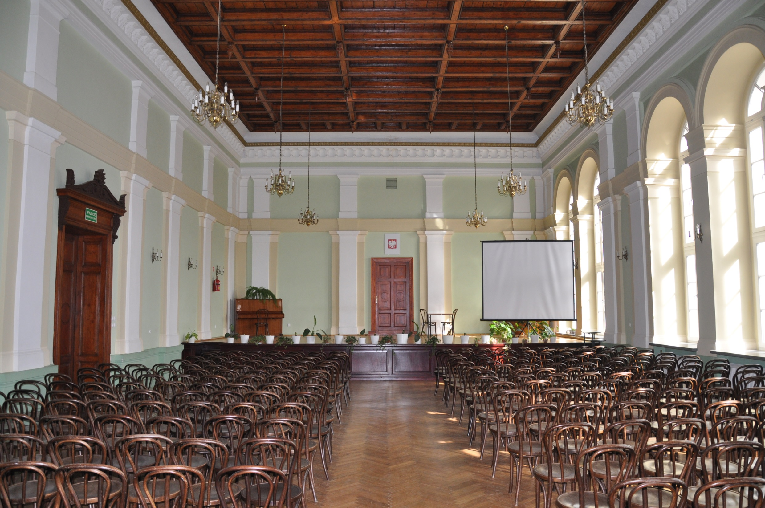

Slide 16
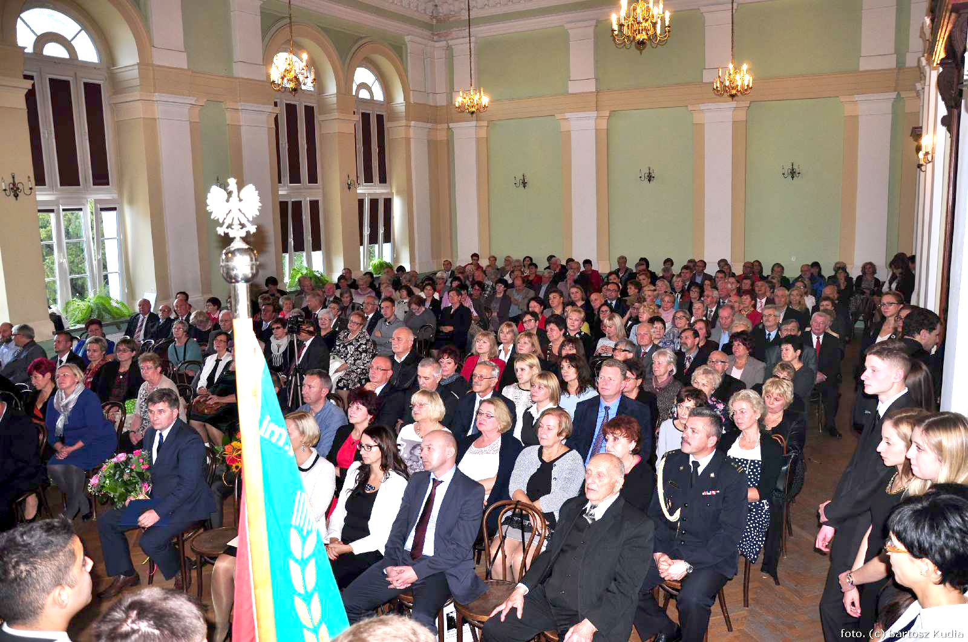
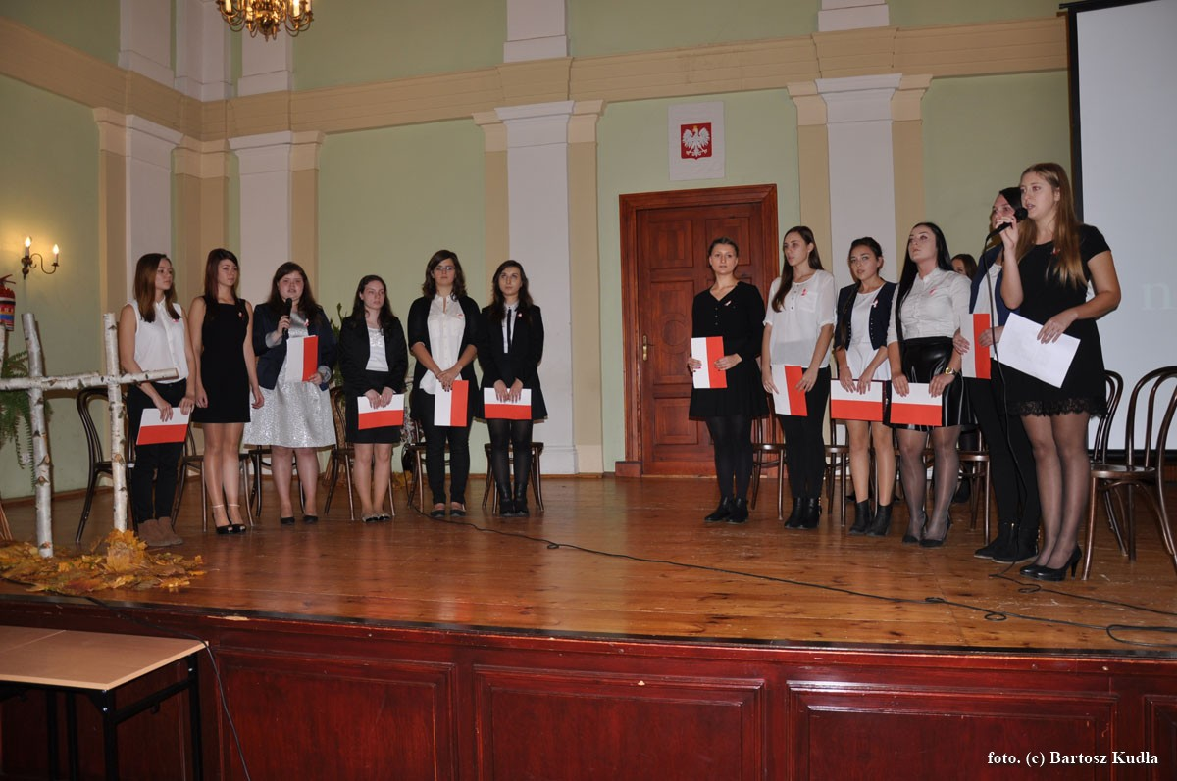

Slide 17
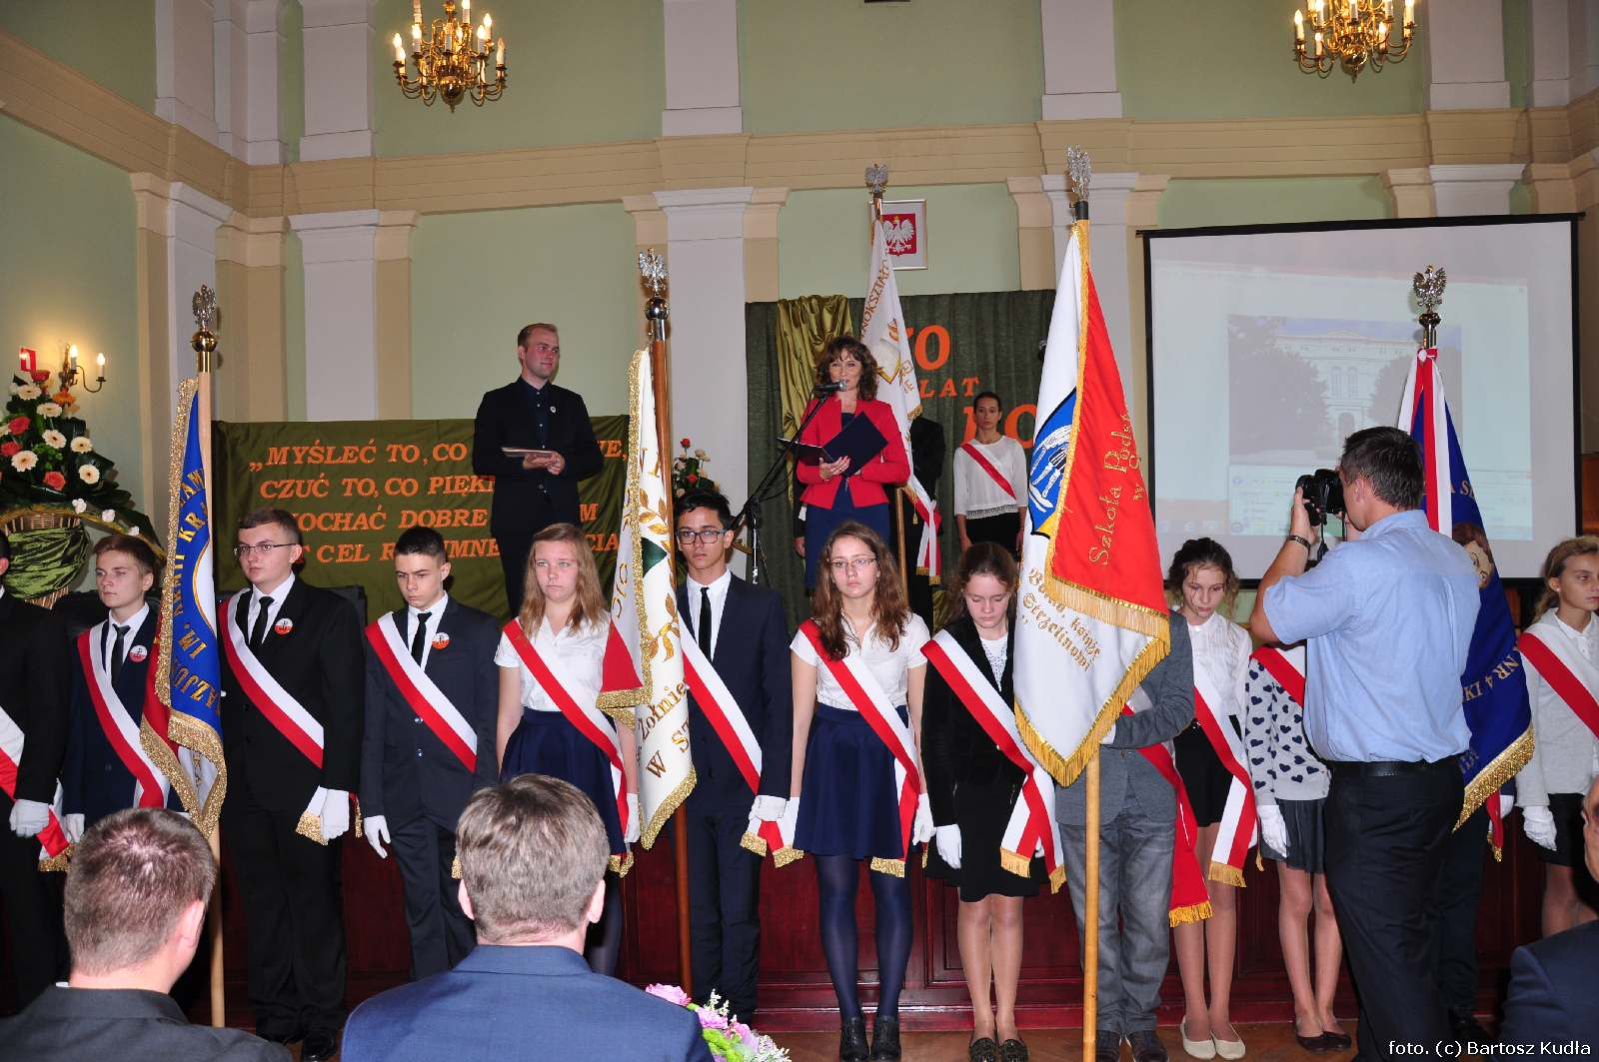

Slide 18
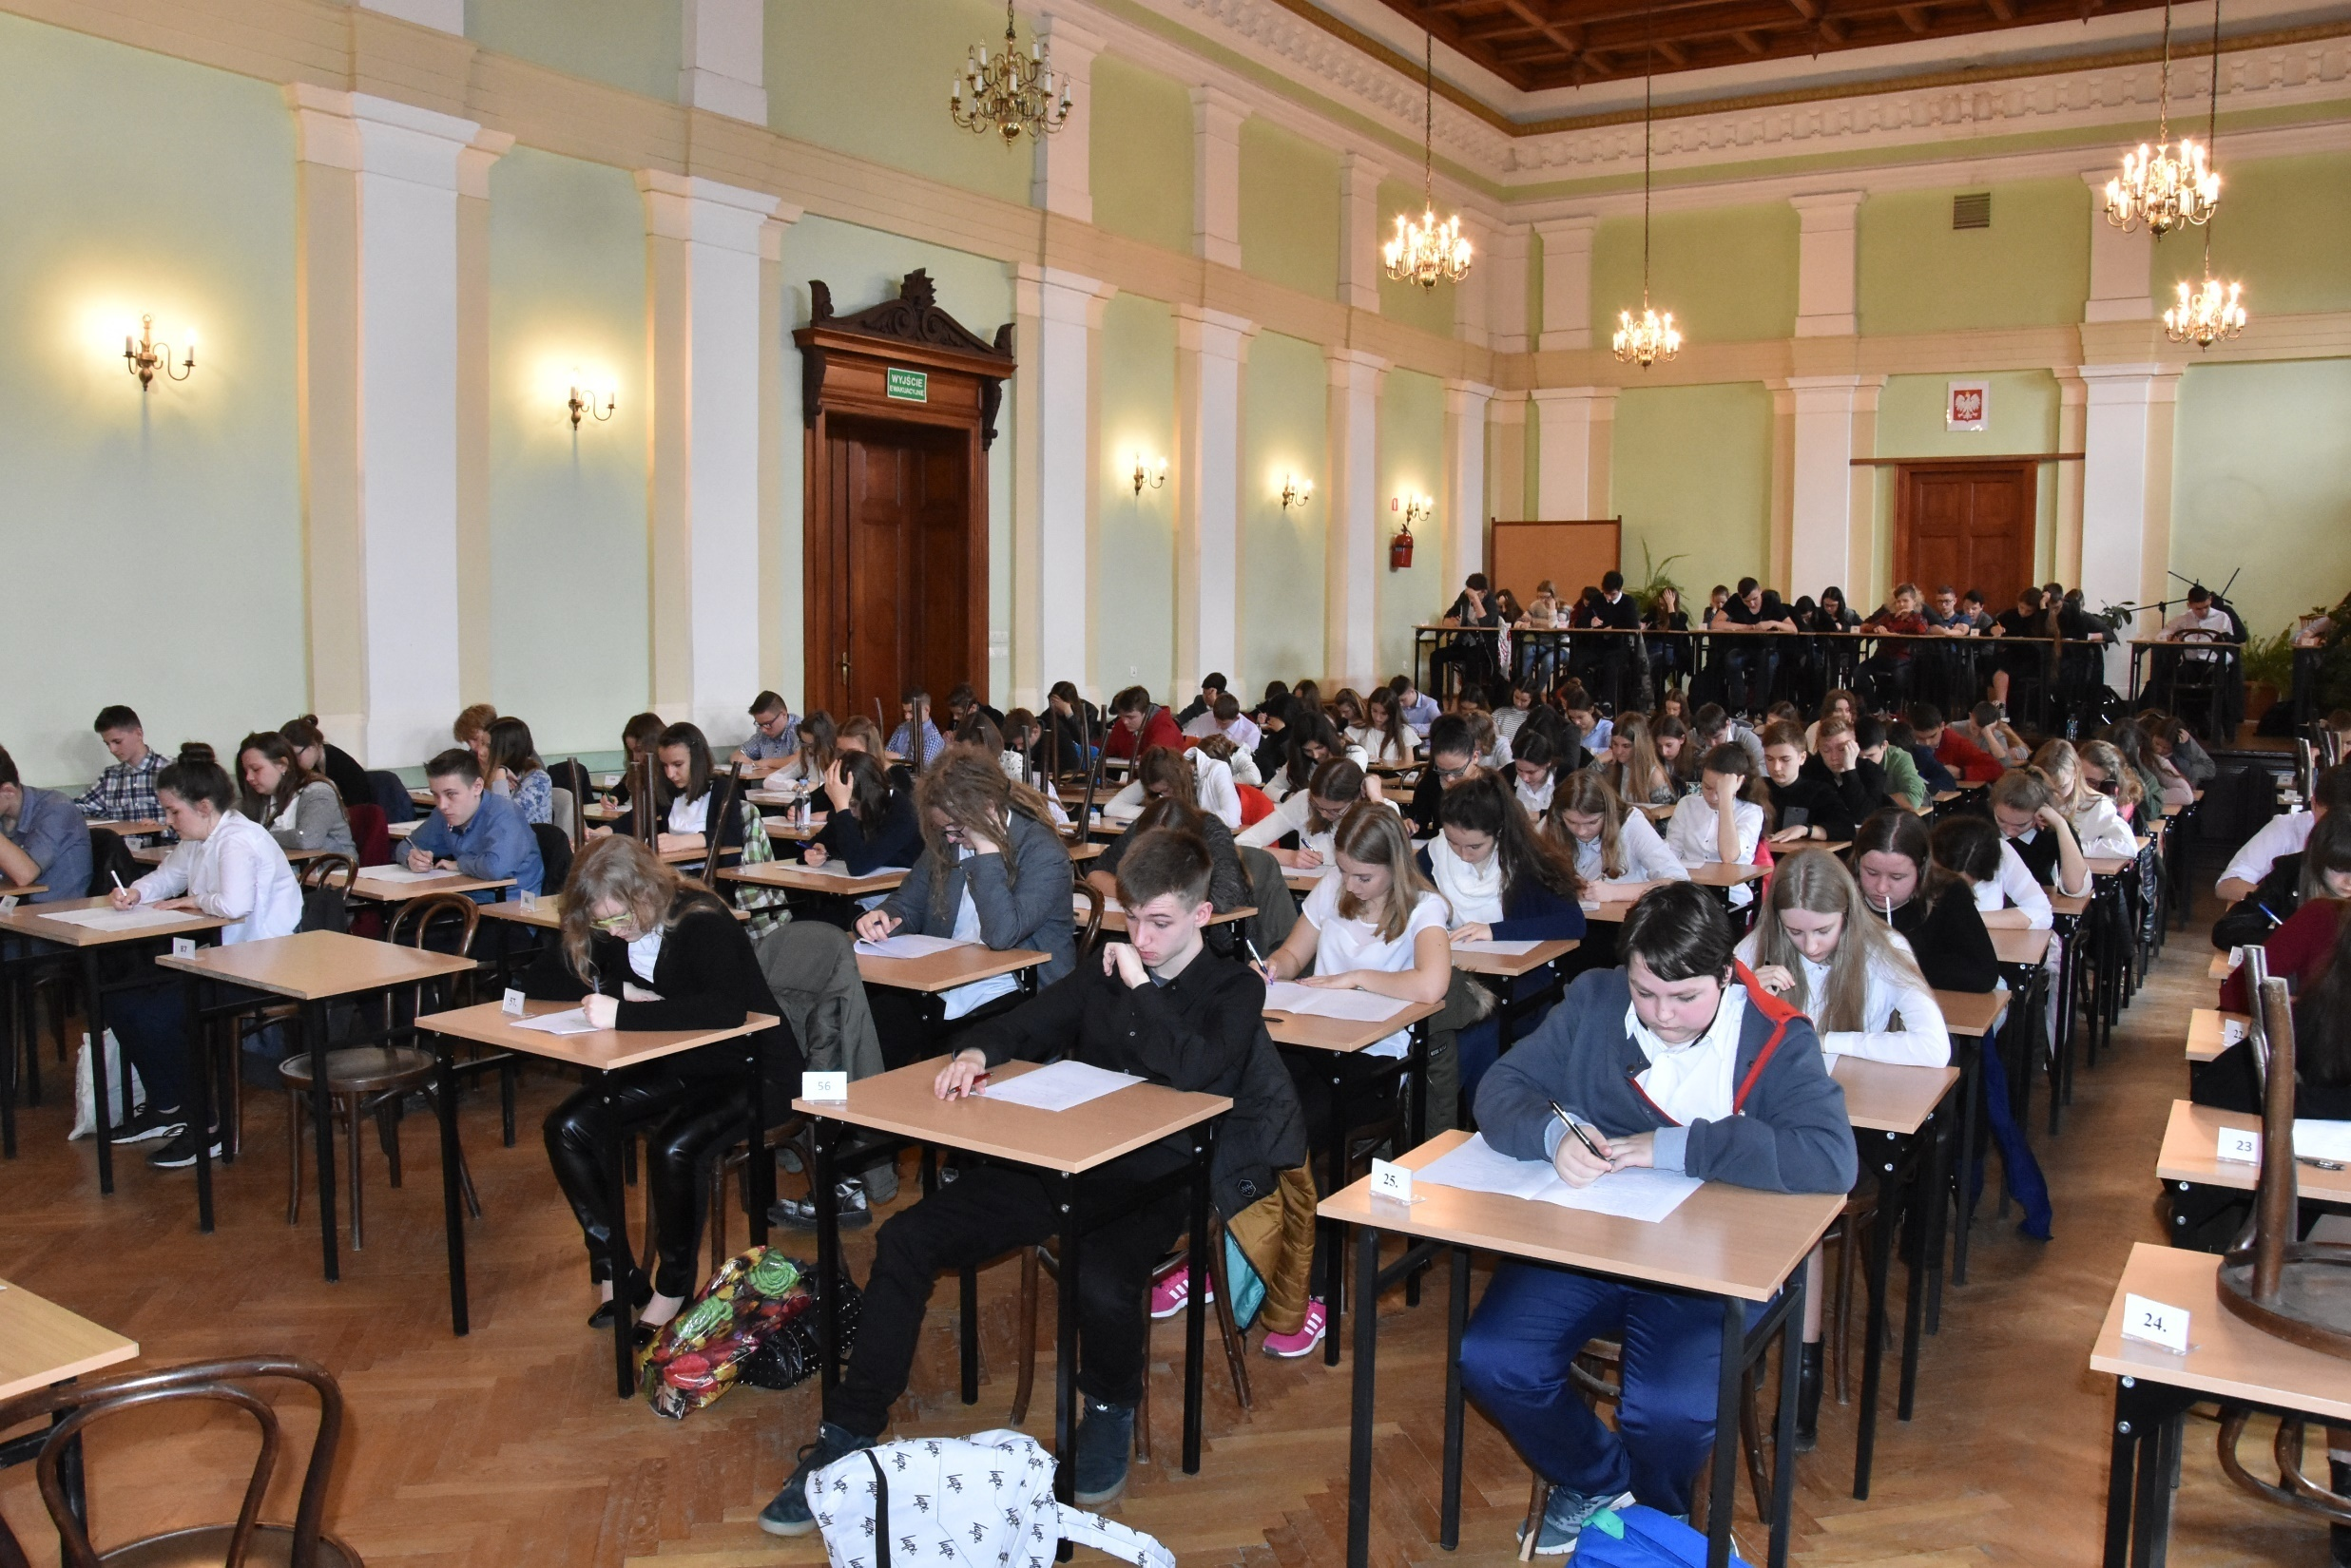

Slide 19
Przestronne, monitorowane korytarze

Slide 20
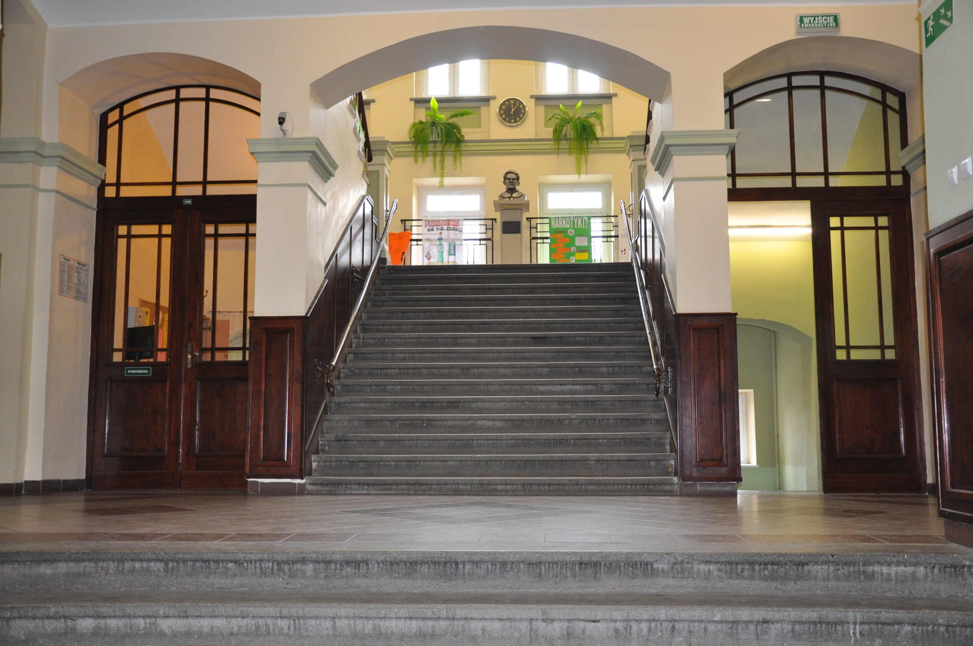

Slide 21
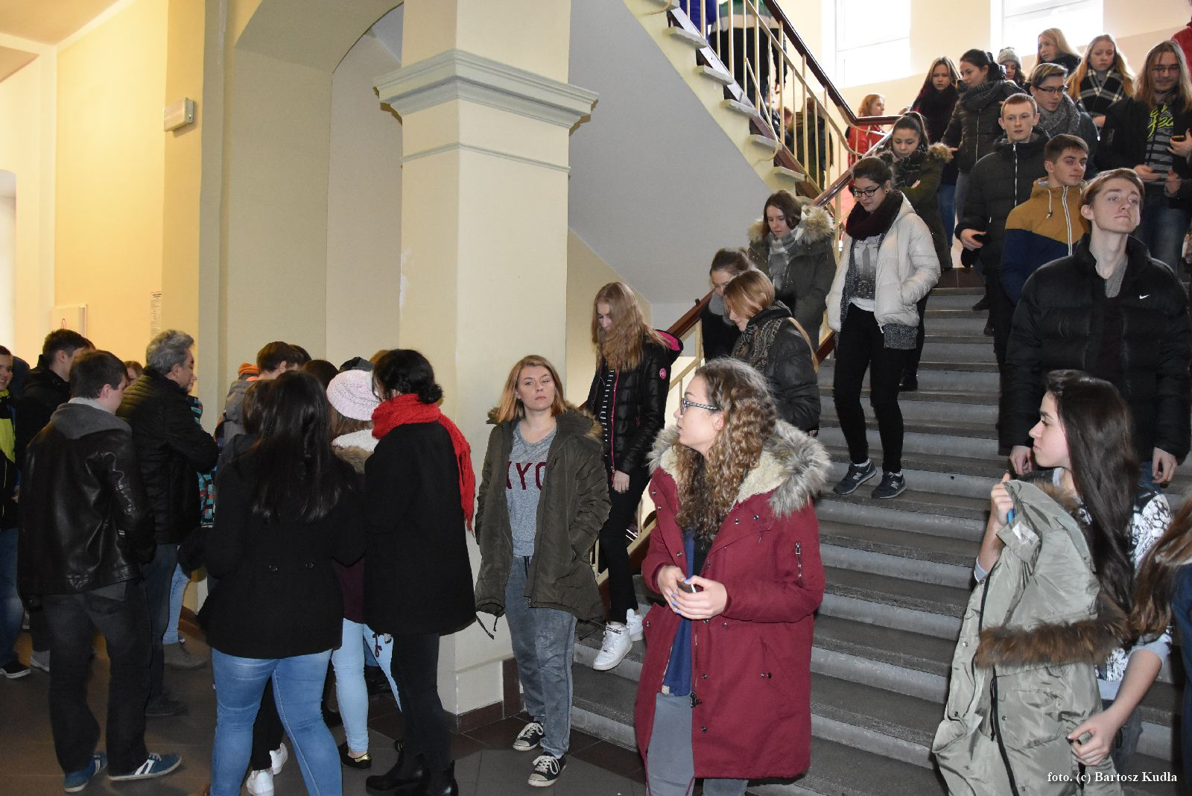
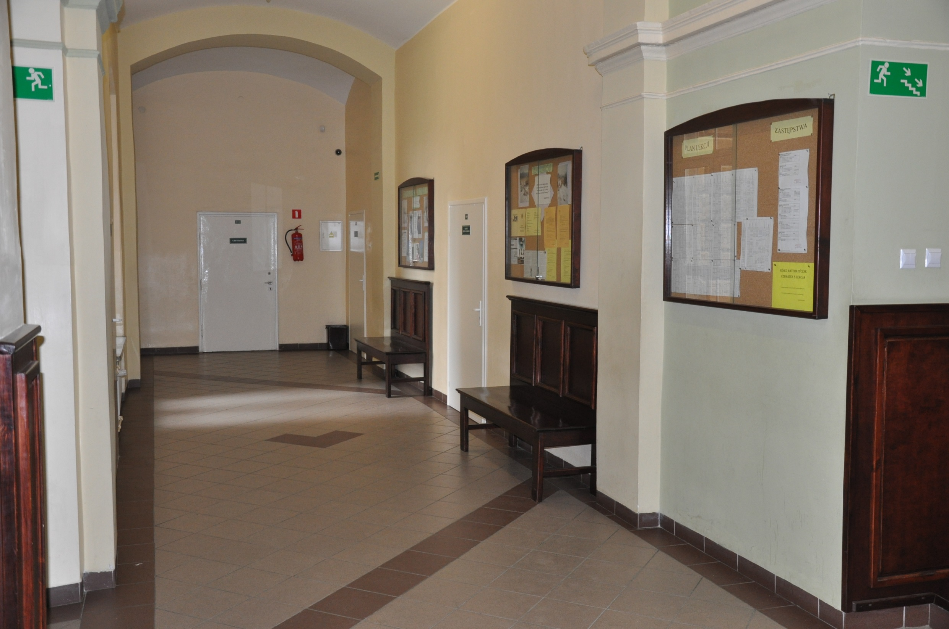

Slide 22
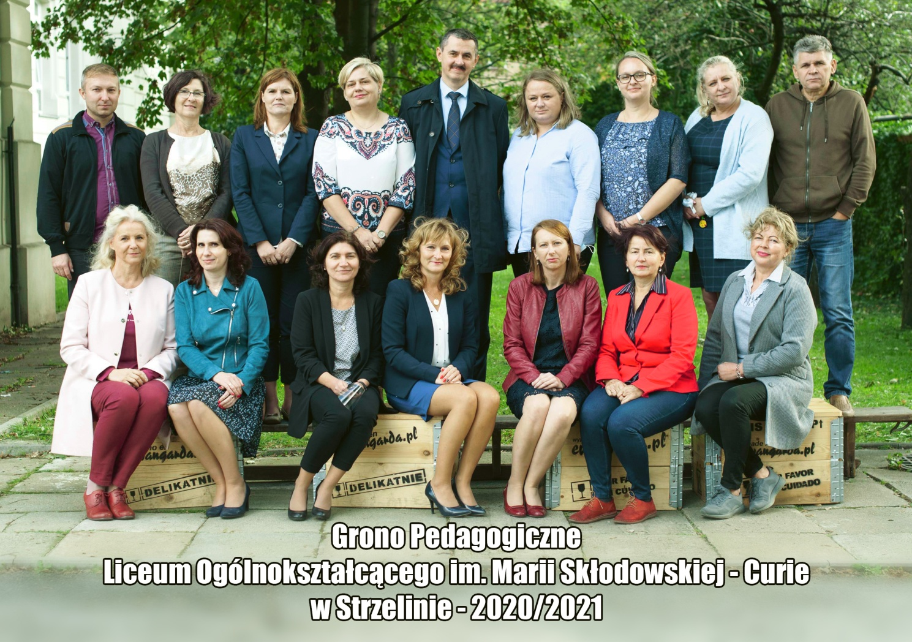
Doskonale wykwalifikowana kadra
76-letnia tradycja w nauczaniu z bardzo dobrym przygotowaniem do matury i studiów

Slide 23
Co nas wyróżnia?
realizacja wybranych przedmiotów w zakresie rozszerzonym
przyjazna atmosfera, sprzyjająca uczeniu się
dbanie o tradycje szkolne i narodowe
stosowanie nowoczesnych, skutecznych metod nauczania
bardzo dobre wyniki matur
monitoring i bezpieczeństwo
współpraca z rodzicami
kontakty ze środowiskiem lokalnym

Slide 24
Co nas wyróżnia?
Zdawalność na maturze (rok 2020)
^{wynik LO STRZELIN: 89,4%}
wynik w powiecie strzelińskim (licea): 82,7%
^{wynik w województwie : 87,1%}

Slide 25
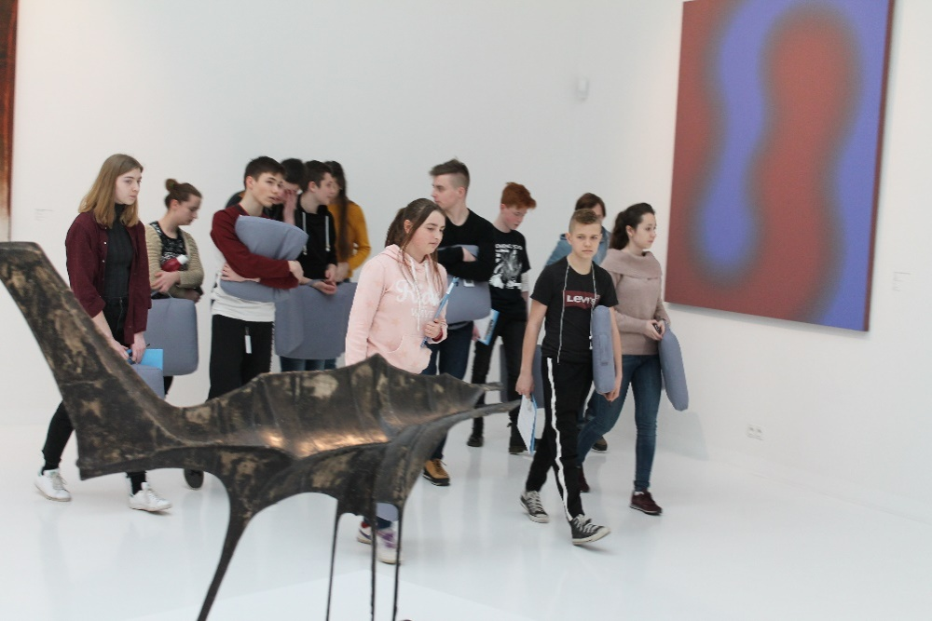
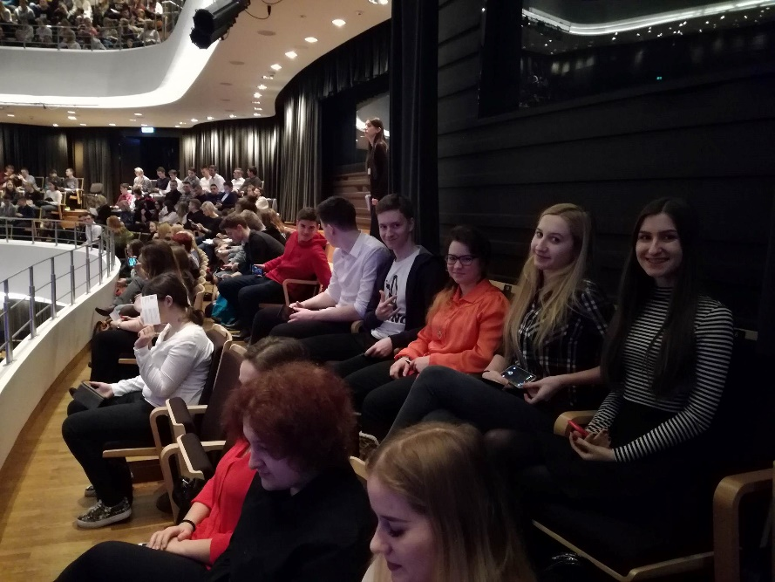
Edukacja kulturalna
lekcje muzealne w Muzeum Narodowym i Muzeum Etnograficznym we Wrocławiu
wyjazdy do teatru, kina, Narodowego Forum Muzyki
edukacja filmowa w Strzelińskim Ośrodku Kultury

Slide 26
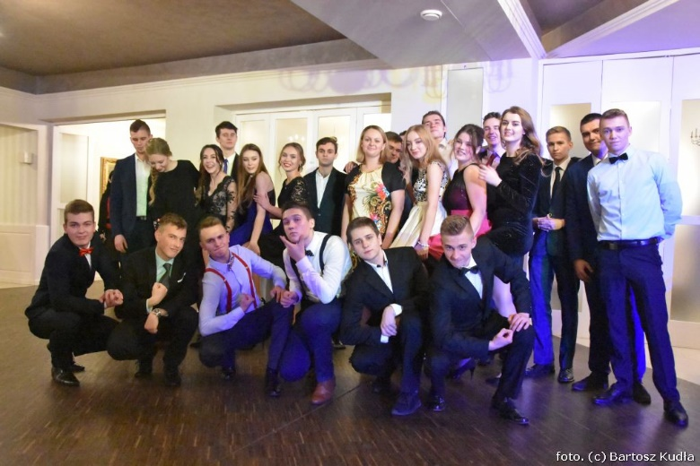
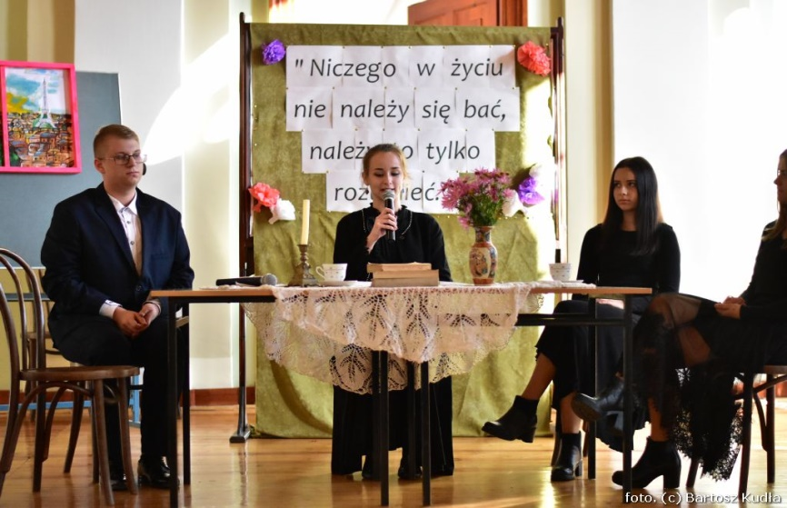
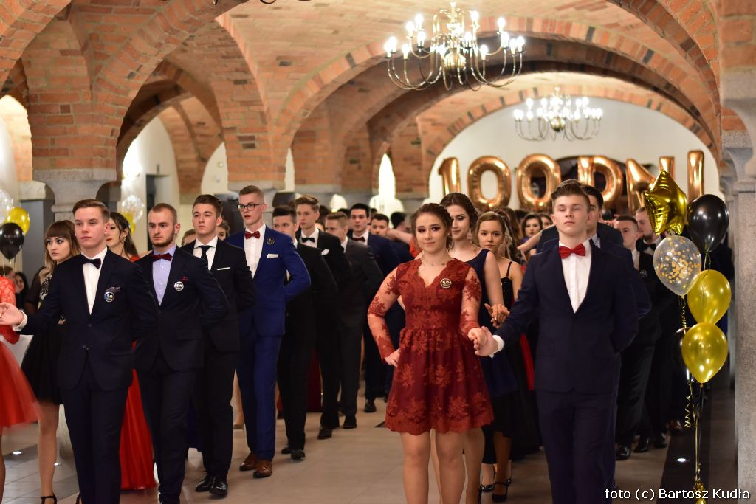
Imprezy kulturalne
Bale półmetkowe
i studniówkowe
Apele okolicznościowe

Slide 27
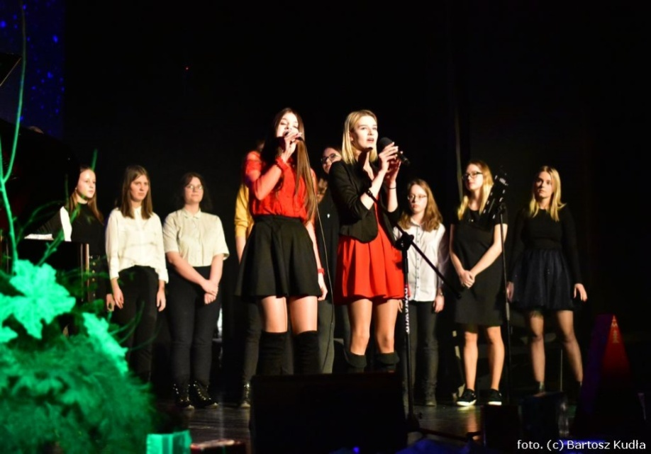
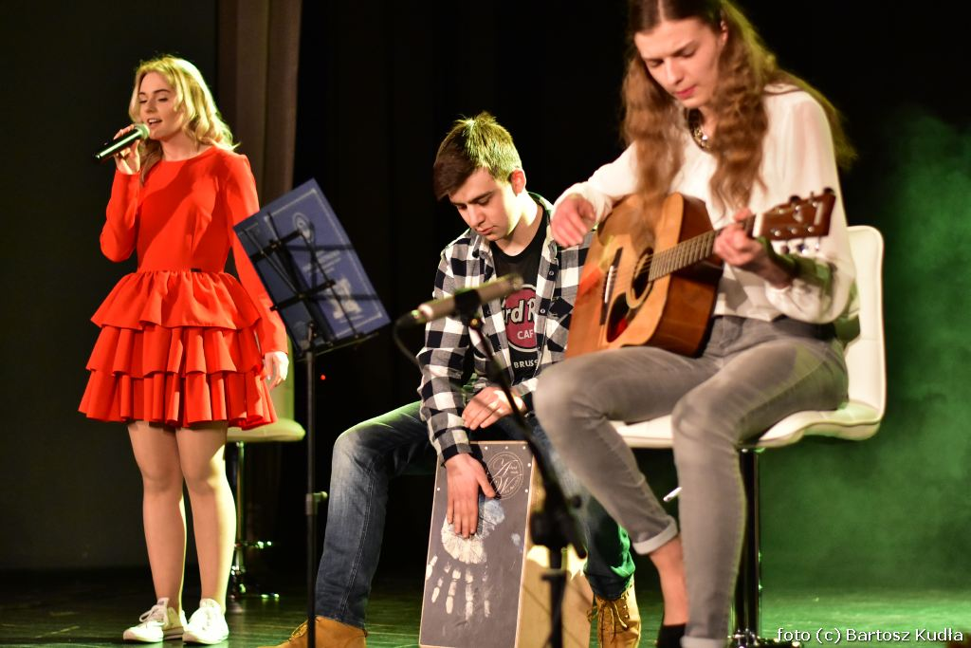
Koncerty w Strzelińskim Ośrodku Kultury
Koncert bożonarodzeniowy
Koncert wiosenny

Slide 28
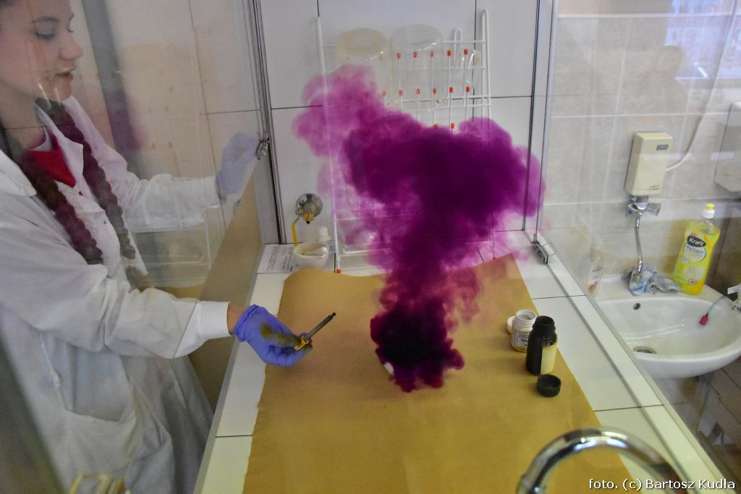
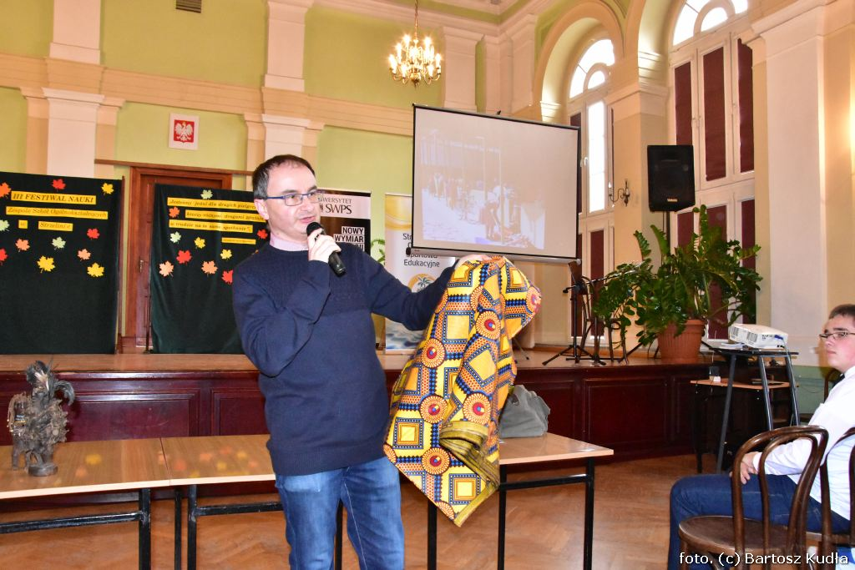
FESTIWAL NAUKI
Część przyrodnicza
Część humanistyczna

Slide 29
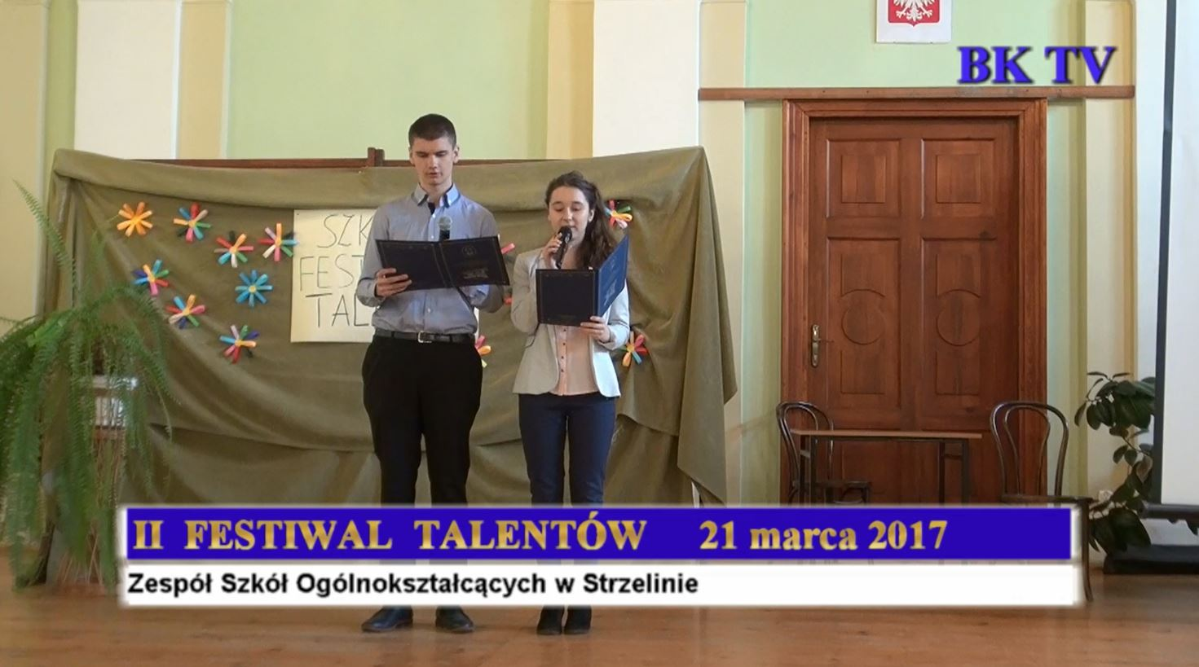
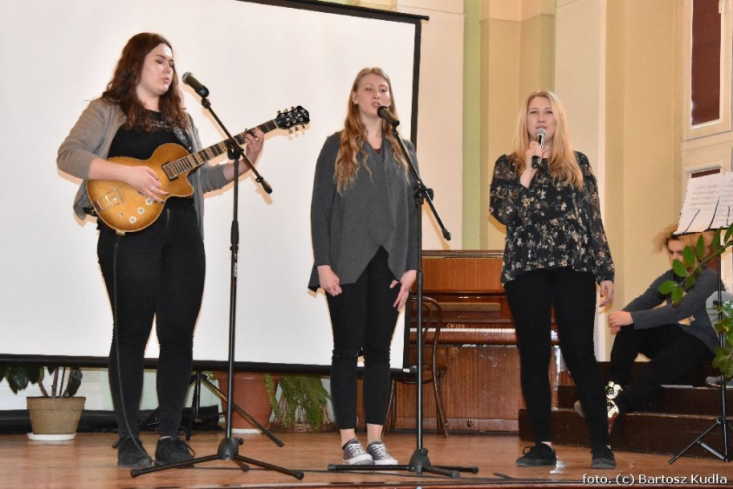
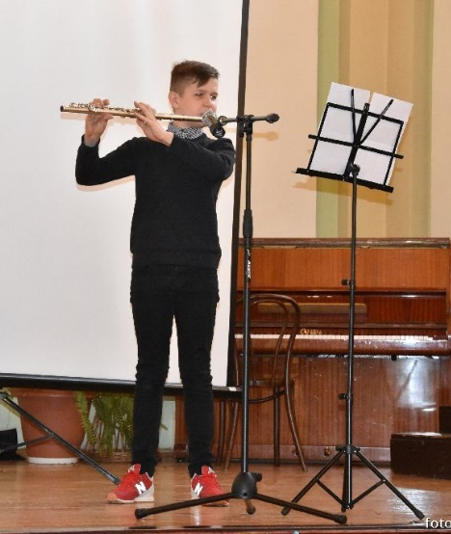
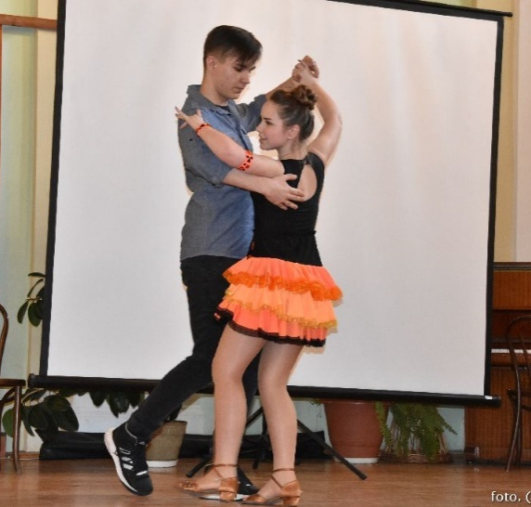
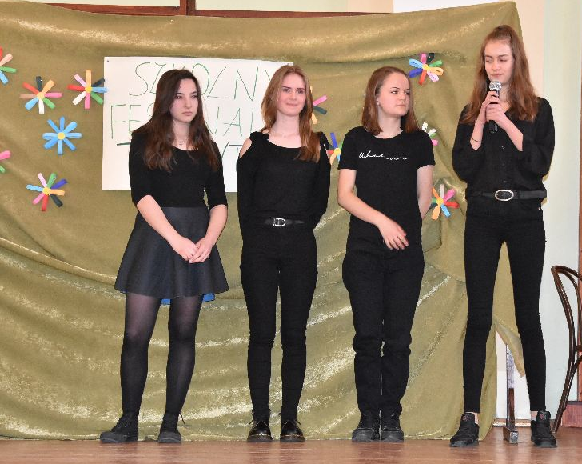
FESTIWAL TALENTÓW

Slide 30
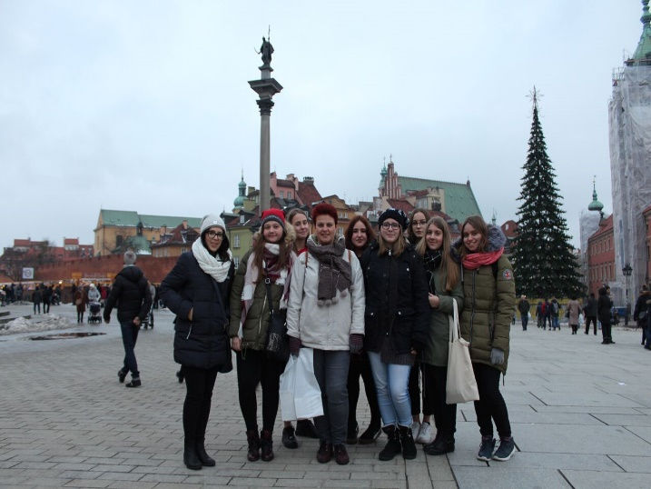
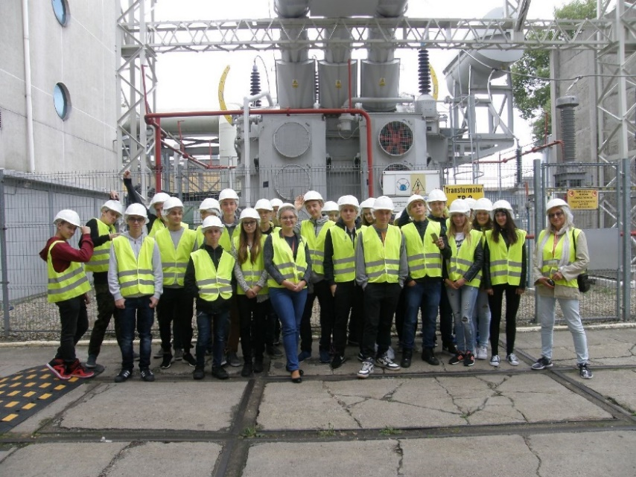
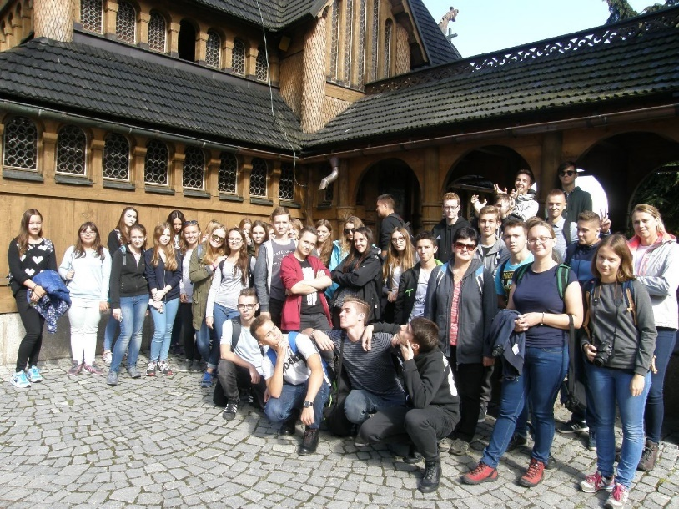
Wycieczki
integracyjne
edukacyjne
turystyczno-krajoznawcze
krajowe i zagraniczne

Slide 31
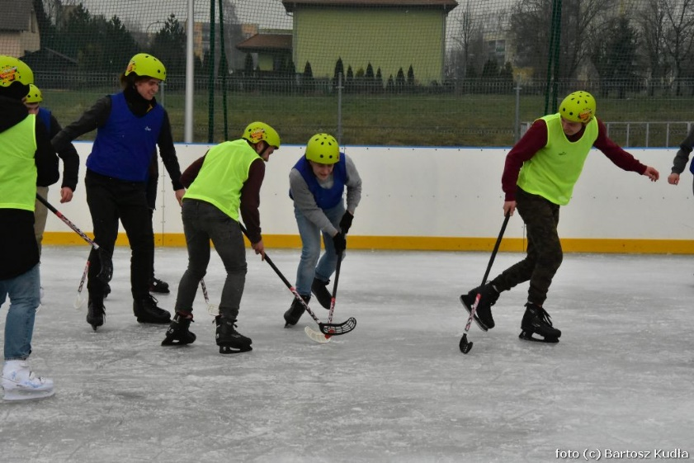
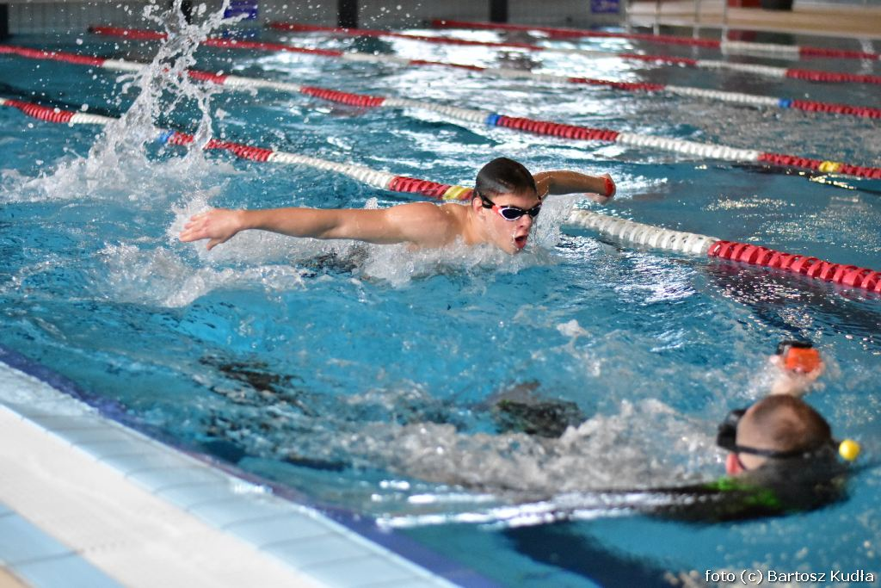
Zajęcia sportowe
hokej na lodowisku
zajęcia na basenie

Slide 32
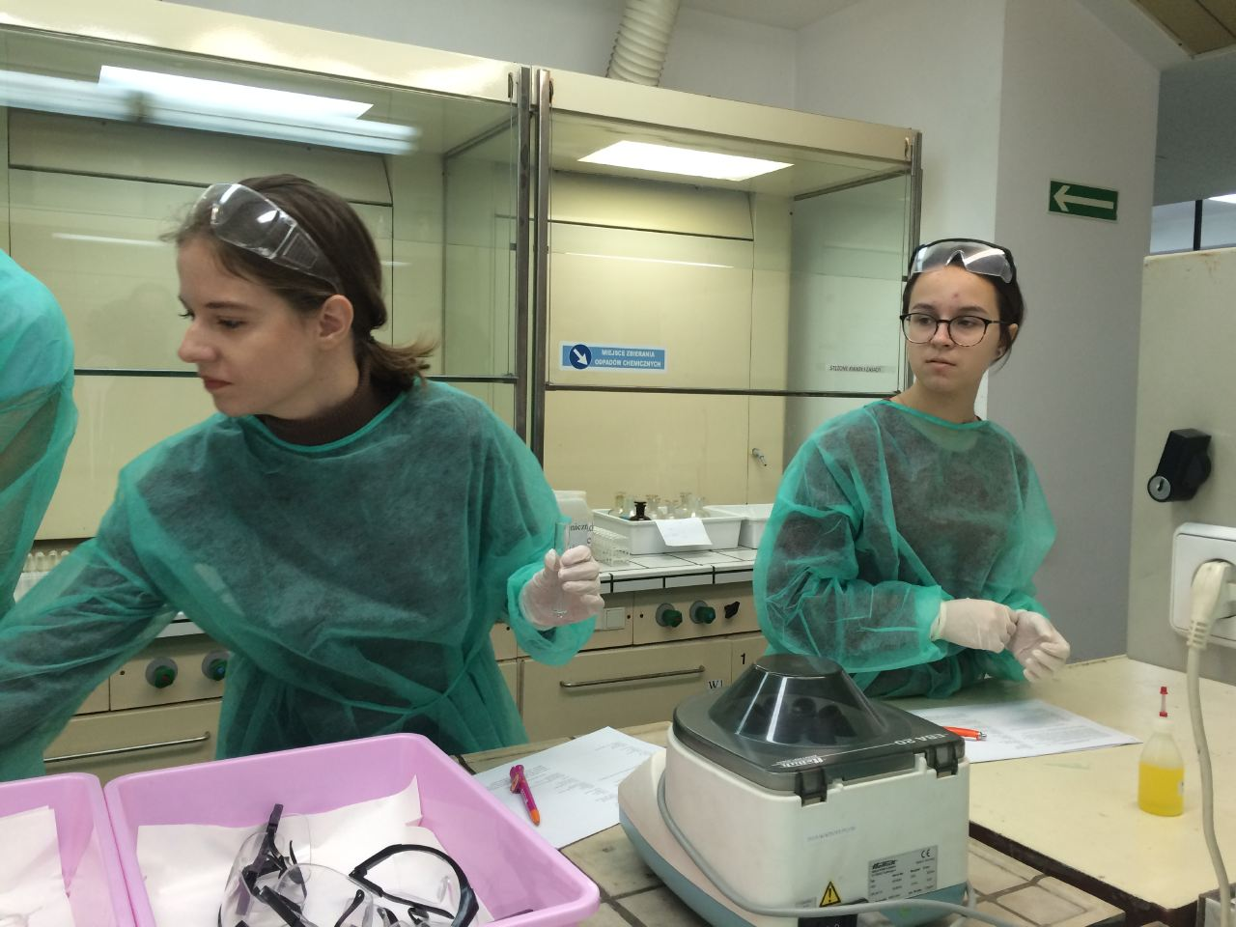

Zajęcia pozalekcyjne
zajęcia wyrównawcze
i rozwijające
zajęcia ułatwiające przygotowanie do matury
udział w projekcie Młody Chemik Eksperymentuje
udział w projekcie Akademia Młodych Odkrywców

Slide 33



Zajęcia pozalekcyjne
Warsztaty
Kreatywnego Pisania
Warsztaty Medialne
Młodzieżowy Klub Historyczny im. Kazimierza Moczarskiego

Slide 34


SZKOLNY KLUB WOLONTARIATU
WSPÓŁPRACA Z:
  Domem Dziecka
  Świetlicą GOPS
  Domem Opieki przy SCM
AKCJE CHARYTATYWNE:
  Podziel się posiłkiem
  Szlachetna paczka
  WOŚP

Slide 35



Spotkania ze znanymi ludźmi
Bogusław Linda
Lech Dyblik
Arkadiusz Jakubik

Slide 36

Wywiady ze znanymi ludźmi

Slide 37




Wywiady z artystami

Slide 38




NIEMCY
HISZPANIA
FRANCJA

Slide 39



POLSKA

Slide 40


AIESEC
W ramach programu AIESEC gościliśmy studentów z Indii, Ekwadoru i Indonezji

Slide 41



Konkursy
Liczne sukcesy uczniów w konkursach i olimpiadach przedmiotowych

Slide 42





Sukcesy uczniów w zawodach sportowych

Slide 43
Absolwenci szkoły
Absolwenci naszej szkoły są studentami kierunków:
filologicznych (polonistyka, germanistyka, anglistyka, rusycystyka, iberystyka, lingwistyka),
humanistycznych (historia, politologia, pedagogika, psychologia, socjologia, europeistyka),
ekonomicznych, politechnicznych i rolniczych,
prawa i administracji,
medycyny i farmacji,
turystyki, rekreacji i wychowania fizycznego.

Slide 44
Nabór 2021/2022
do 4-letniego liceum
(absolwenci
szkół podstawowych)

Slide 45
Zasady rekrutacji
W przypadku przeliczania na punkty wyników egzaminu ósmoklasisty wynik przedstawiony w procentach z języka polskiego i matematyki mnoży się przez 0,35;
Wynik przedstawiony w procentach z języka obcego nowożytnego na poziomie podstawowym mnoży się przez 0,30;

Slide 46
Zasady rekrutacji
W przypadku przeliczania na punkty ocen z zajęć edukacyjnych, wymienionych na świadectwie ukończenia szkoły podstawowej, za oceny wyrażone w stopniu:
  celującym – przyznaje się po 18 punktów;
  bardzo dobrym – przyznaje się po 17 punktów;
  dobrym – przyznaje się po 14 punktów;
  dostatecznym – przyznaje się po 8 punktów;
  dopuszczającym – przyznaje się po 2 punkty.
  Za świadectwo ukończenia szkoły podstawowej z wyróżnieniem, przyznaje się 7 punktów.

Slide 47
Zasady rekrutacji
Za uzyskanie tytułu finalisty w zawodach wiedzy o zasięgu wojewódzkim, ponadwojewódzkim, krajowym lub międzynarodowym przyznaje się od 5 do 10 punktów.
Za uzyskanie wysokiego miejsca w zawodach wiedzy organizowanych przez kuratora oświaty lub inne podmioty działające na terenie szkoły przyznaje się – w zależności od szczebla konkursu – od 1 do 4 punktów.
W przypadku większej ilości szczególnych osiągnięć wymienionych na świadectwie ukończenia gimnazjum, kandydat może otrzymać maksymalnie 18 punktów.
Za osiągnięcia w zakresie aktywności społecznej, w szczególności w formie wolontariatu, przyznaje się 3 punkty.

Slide 48
Zasady rekrutacji
W przypadku osób zwolnionych z obowiązku przystąpienia do egzaminu ósmoklasisty, przelicza się na punkty oceny z języka polskiego, matematyki, języka obcego nowożytnego, wymienione na świadectwie ukończenia szkoły podstawowej, przy czym za oceny z języka polskiego i matematyki uczeń może otrzymać max. 35 punktów, z języka obcego nowożytnego – max. 30 punktów.

Slide 49
Punkty za oceny na świadectwie:
klasa przyrodniczo-medyczna – klasa z rozszerzonym programem nauczania biologii, chemii. Innowacja pedagogiczna- fizyka medyczna/język obcy dla przyrodników
język polski, język obcy, matematyka, biologia
klasa humanistyczna – klasa z rozszerzonym programem nauczania języka polskiego, historii
i wiedzy o społeczeństwie. Innowacja pedagogiczna „W świecie mediów”:
język polski, język obcy, matematyka, historia
klasa politechniczna – klasa z rozszerzonym programem nauczania matematyki, języka obcego, fizyki / informatyki. Innowacja pedagogiczna: Z matematyką w świat”:
język polski, język obcy, matematyka, fizyka
klasa lingwistyczno- biznesowa – klasa z rozszerzonym programem nauczania geografii, matematyki, języka obcego i przedsiębiorczości. Innowacja pedagogiczna: „Młodzieżowe miniprzedsiębiorstwo”:
język polski, język obcy, matematyka, geografia
klasa turystyczna – klasa z rozszerzonym programem nauczania biologii, geografii i języka obcego. Innowacja pedagogiczna „Z angielskim w świat”:
język polski, język obcy, matematyka, biologia

Slide 50
W przypadku niewystarczającej liczby kandydatów do danej klasy szkoła zastrzega sobie prawo rezygnacji z jej utworzenia i zaproponuje przyjęcie kandydata do innej klasy.

Slide 51
Przyjmowanie wniosków kandydatów do Liceum Ogólnokształcącego
im. Marii Skłodowskiej-Curie w Strzelinie odbywać się będzie w terminie od 17 maja do 21 czerwca 2021 roku w sekretariacie szkoły przy ul. Jana Pawła II 23.

Slide 52
Ogłoszenie list kandydatów zakwalifikowanych i niezakwalifikowanych do Liceum Ogólnokształcącego im. Marii Skłodowskiej-Curie w Strzelinie nastąpi 22 lipca 2021 roku.
Ogłoszenie ostatecznej listy kandydatów przyjętych do szkoły nastąpi najpóźniej
2 sierpnia 2021r.

Slide 53


Liceum Ogólnokształcące im. Marii Skłodowskiej-Curie w Strzelinie
ZAPRASZAMY NA DZIEŃ OTWARTY

